Slide 1
면 마스크 만들기
(필터 교체형)
- 원교재사

Slide 2
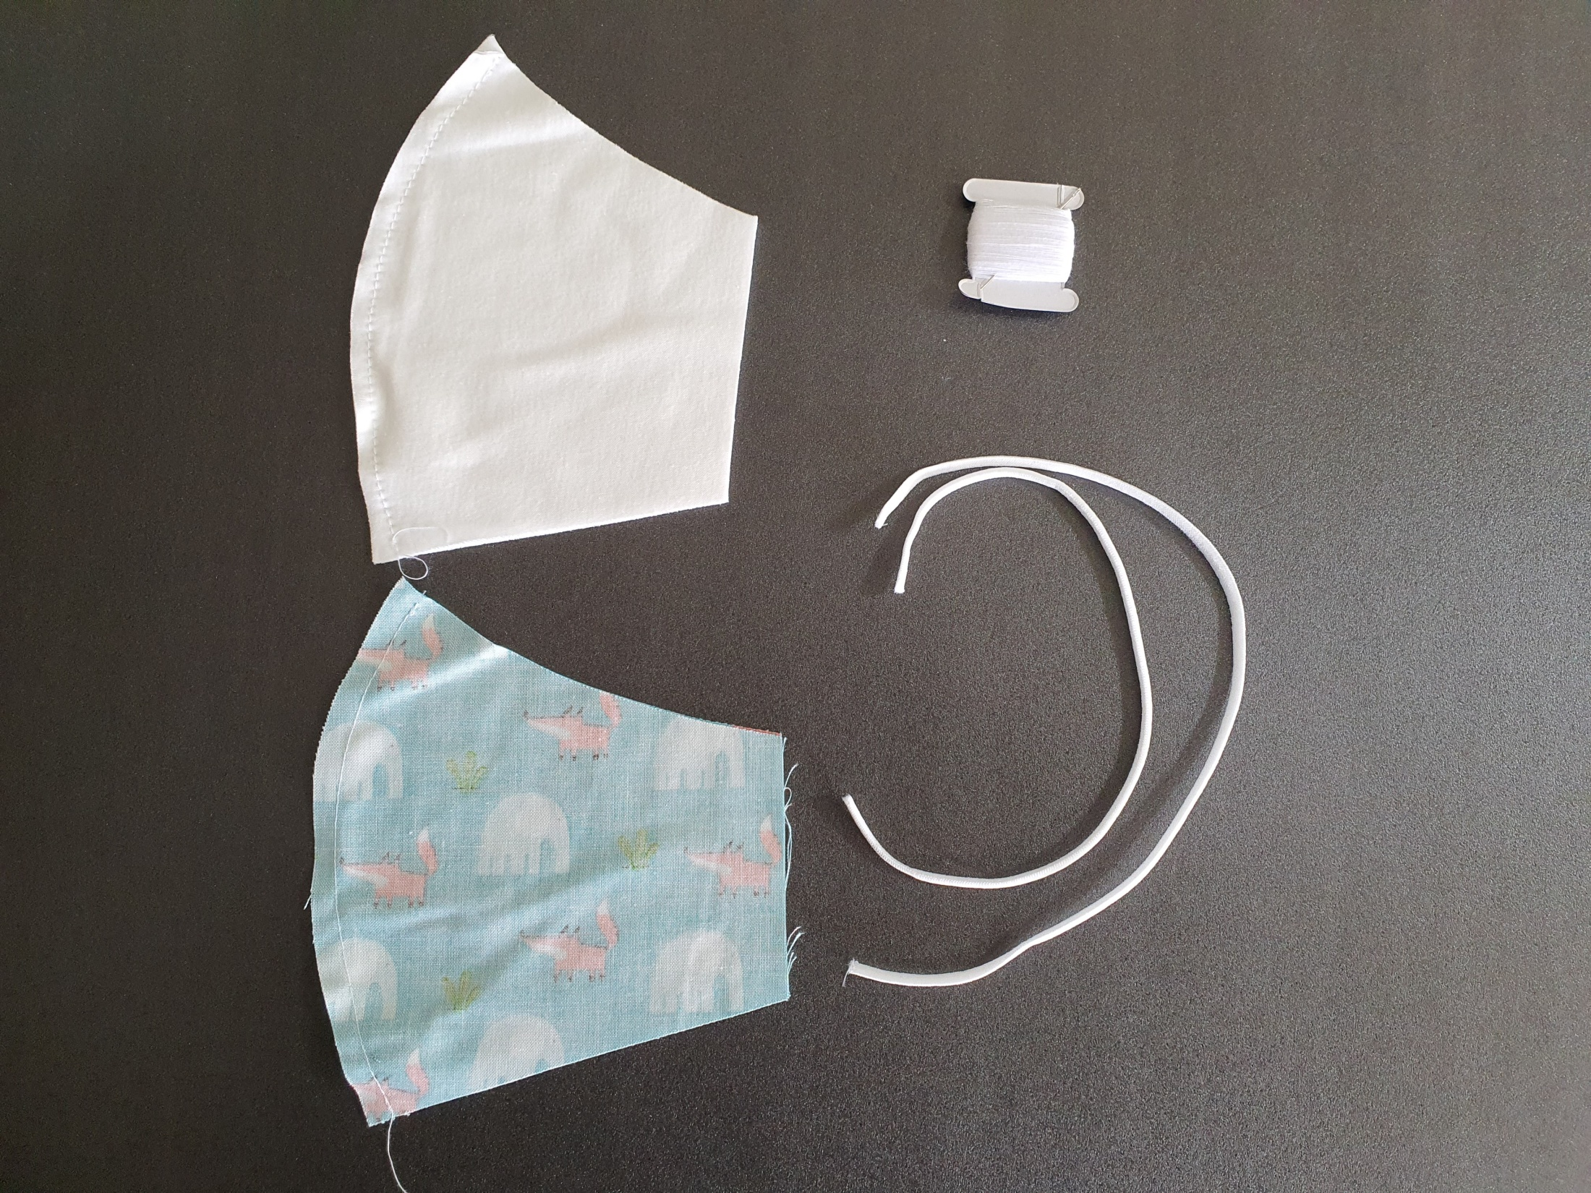
재료 확인
겉감, 안감(2겹,백색), 실, 바늘, 고무줄
겉감과 안감의 박음질이 잘 되어있는지 확인합니다.
실 바늘
안감 2겹
박음질 상태 확인
고무줄
겉감

Slide 3
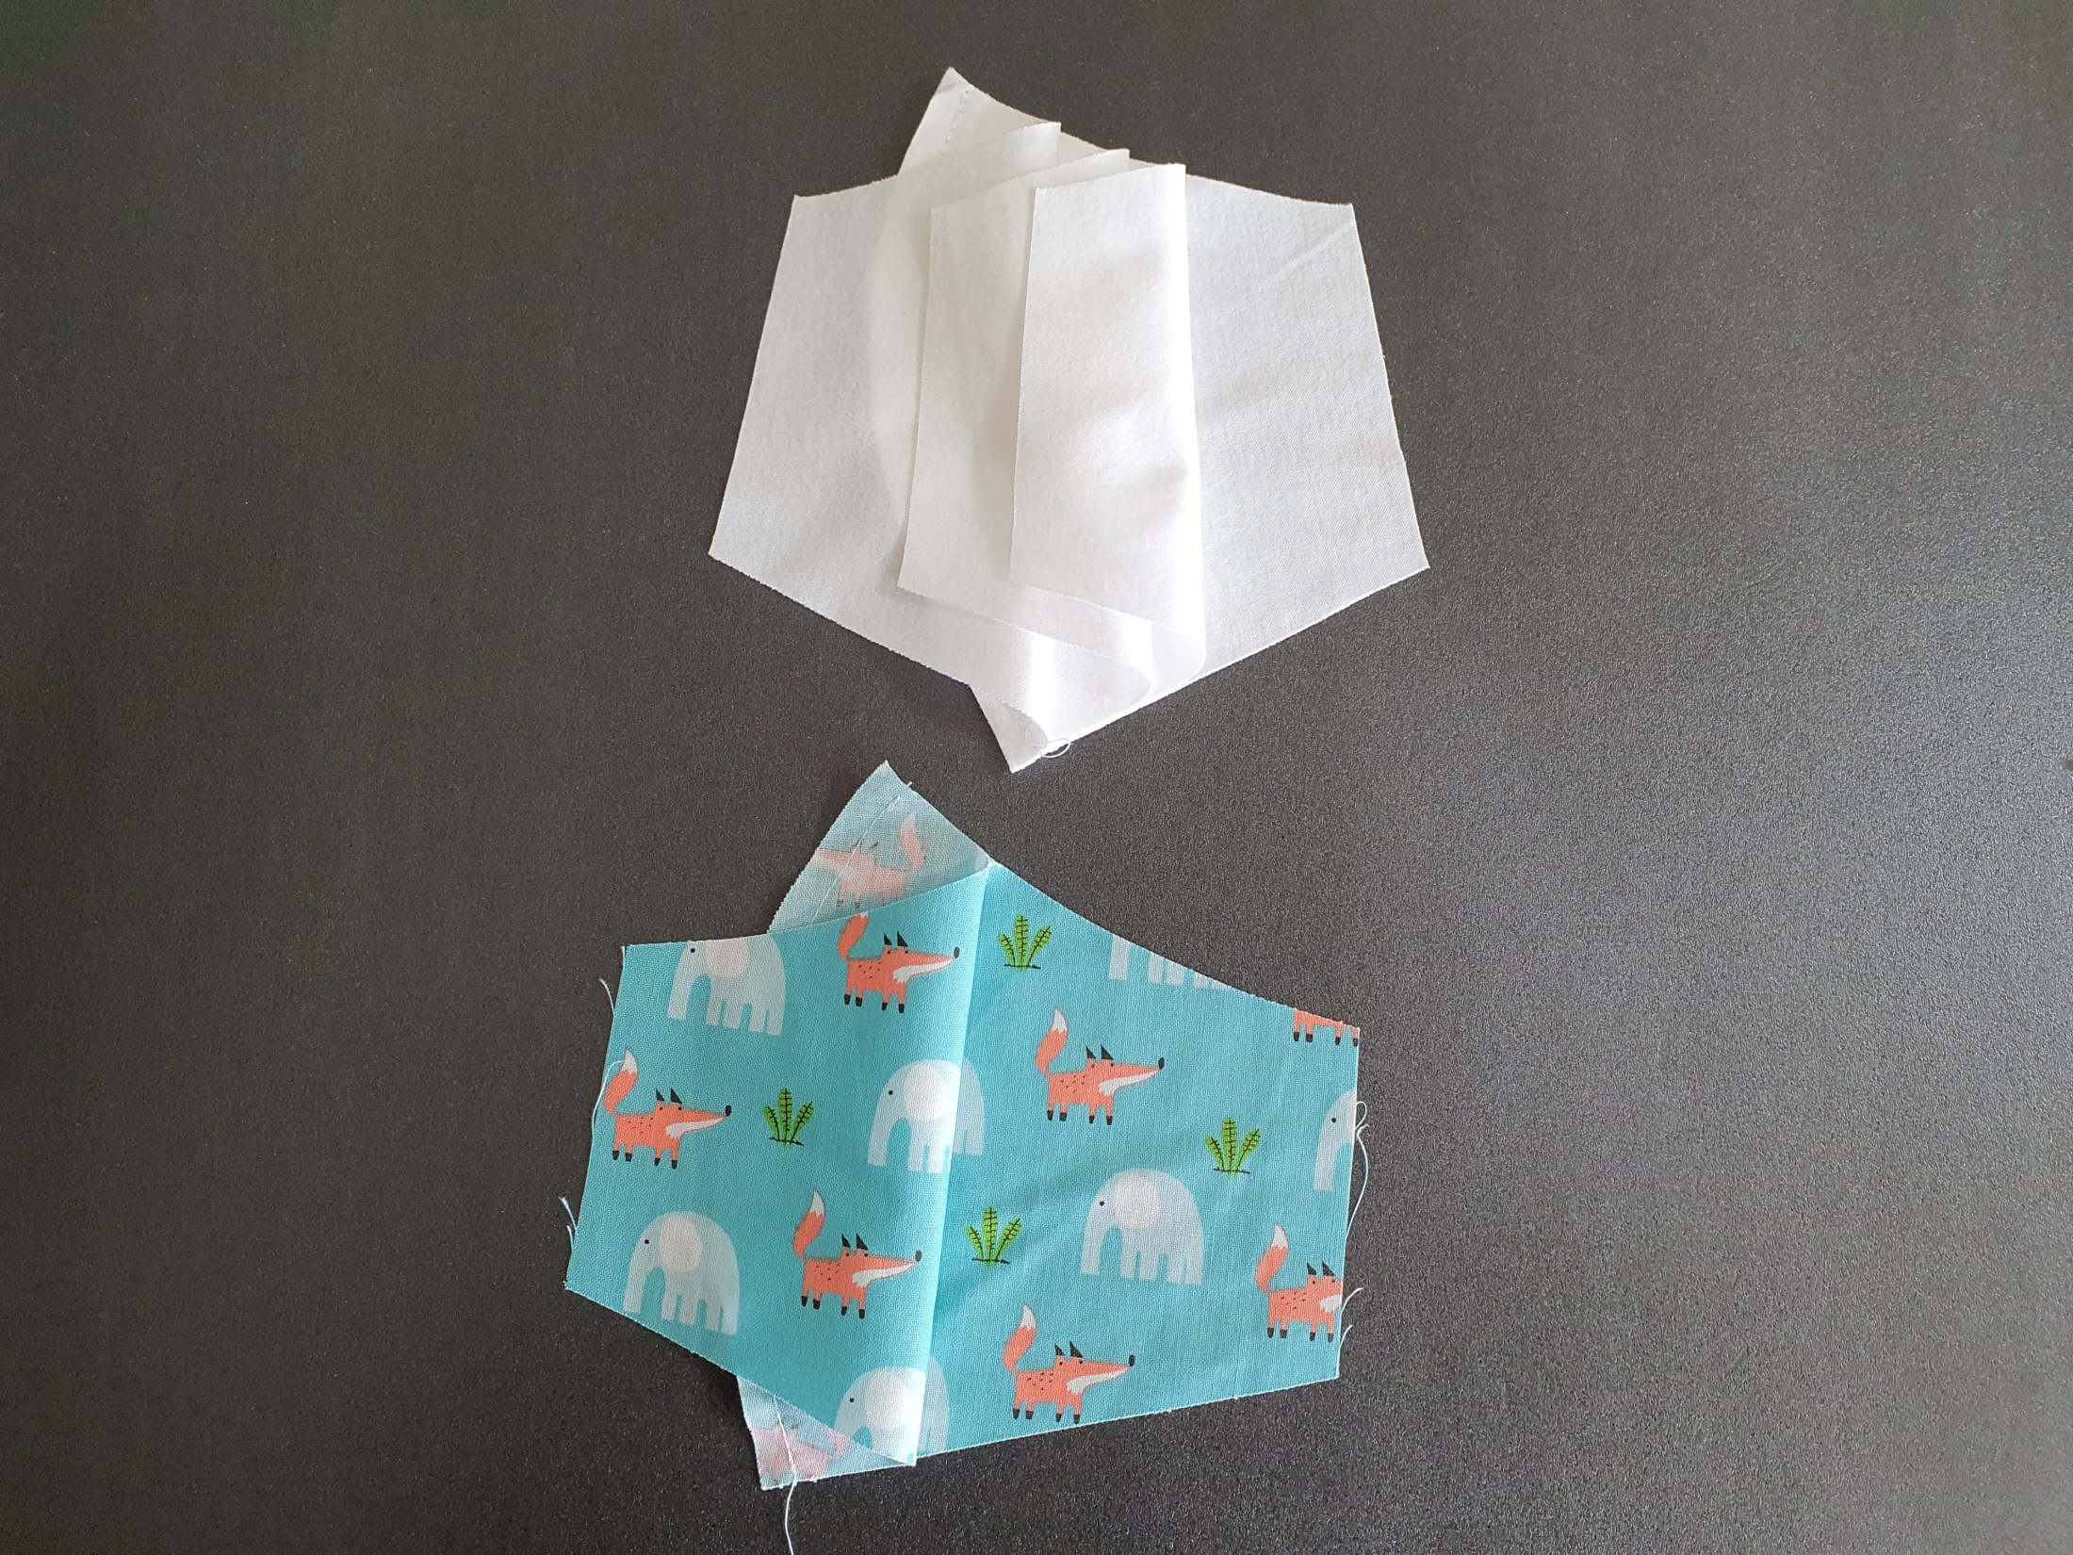
2. 재료 확인
안감 2겹
겉감

Slide 4
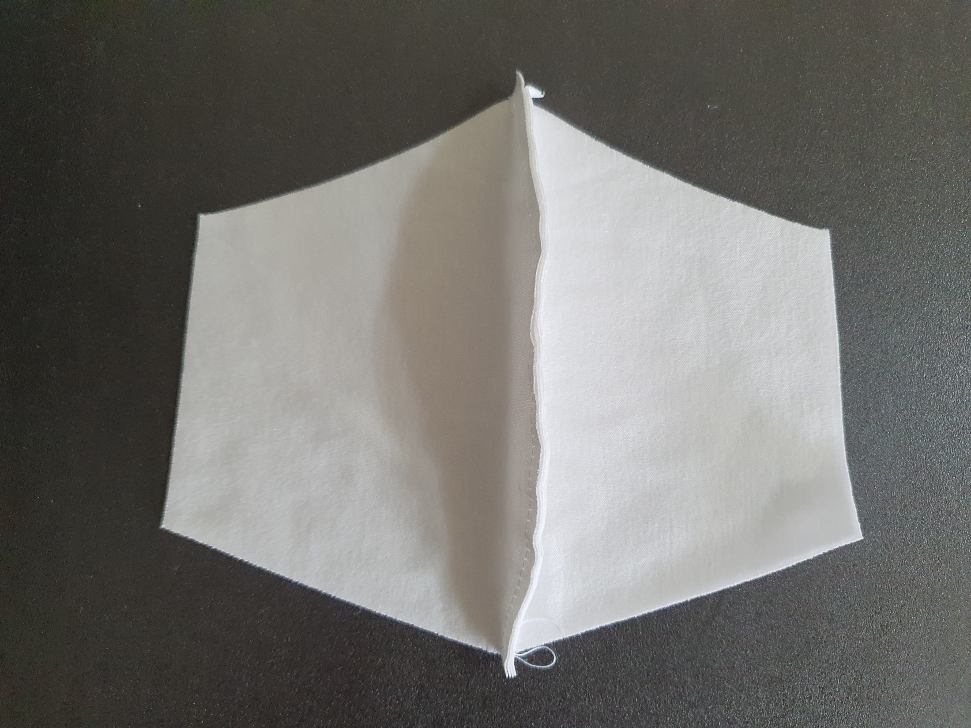
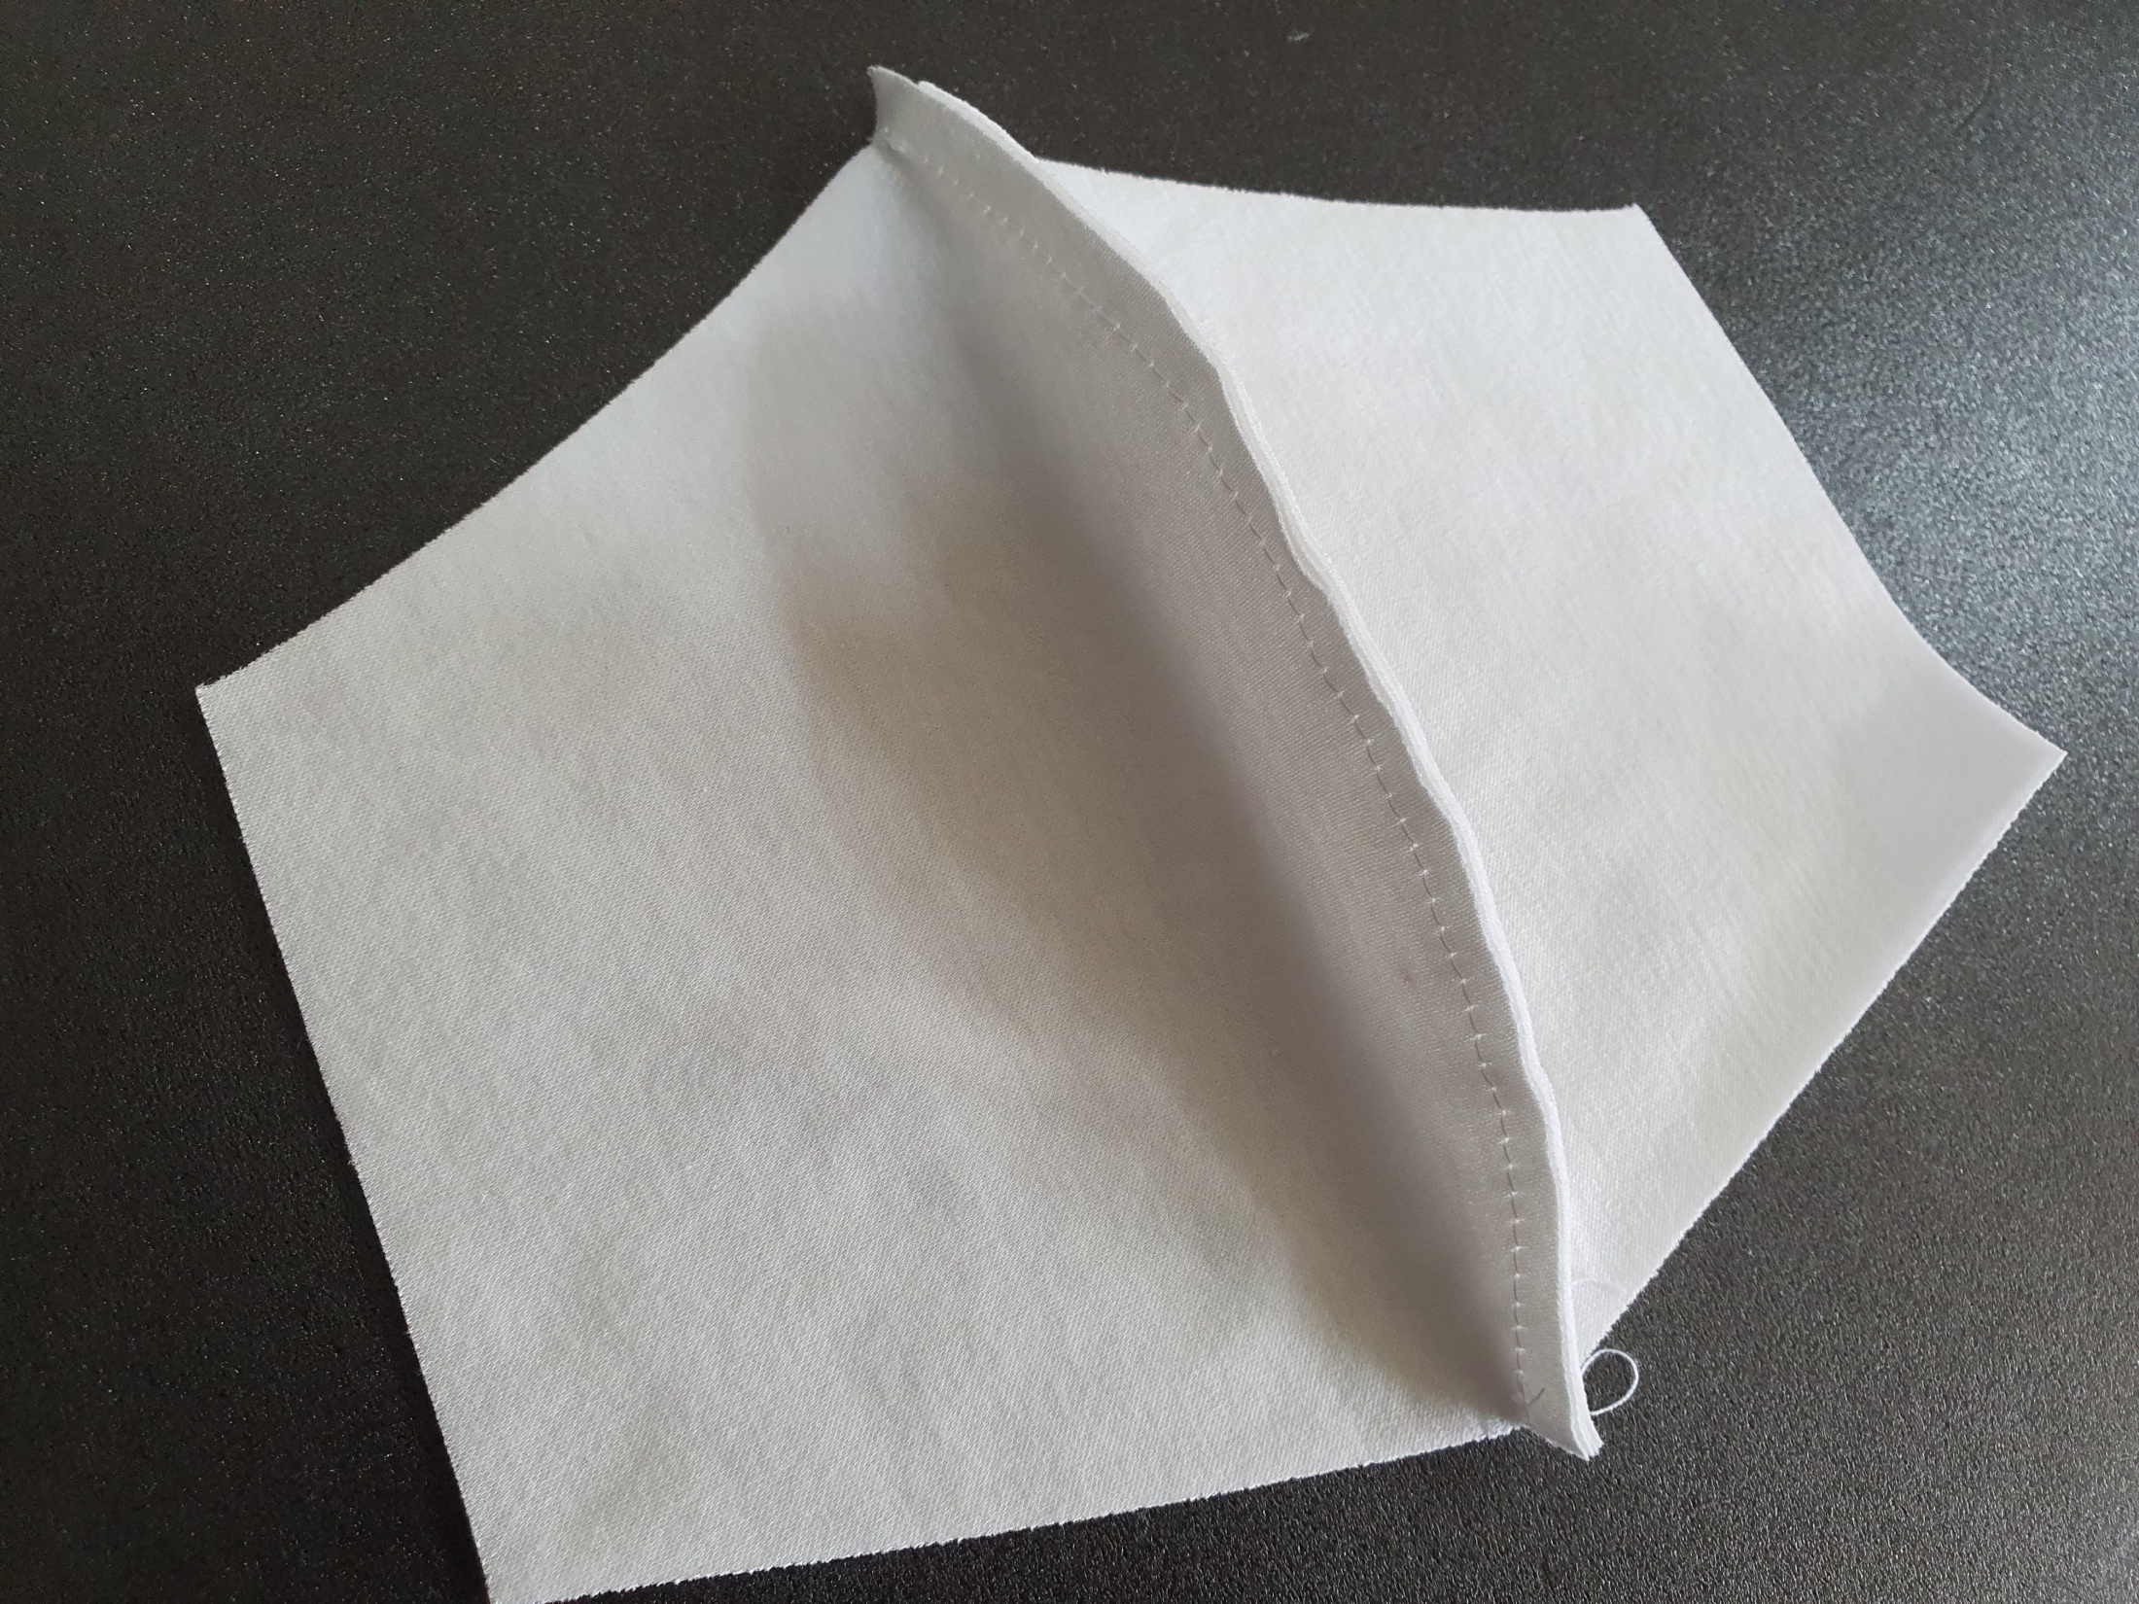
3. 안감 가공
- 바느질 선이 보이는 면이 위를 향하게 합니다.

Slide 5
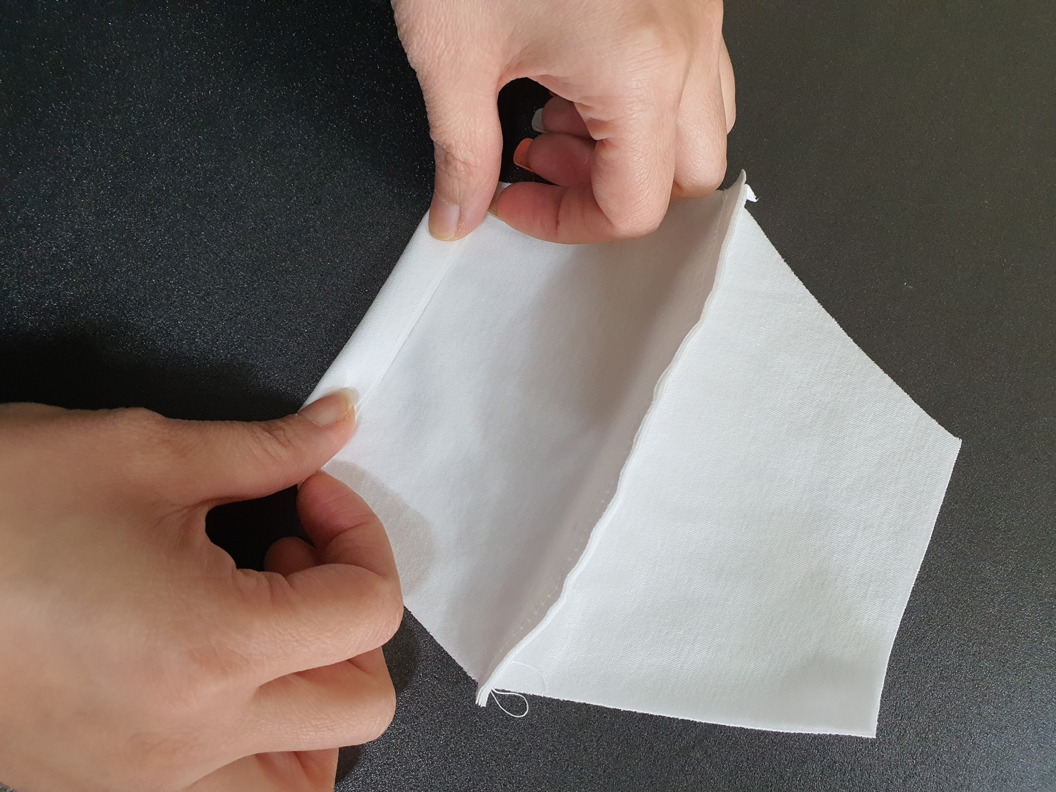
4. 안감 가공
- 안감의 한 쪽 끝 부분에서 안쪽으로 1센티 접어 박음질 합니다.

Slide 6
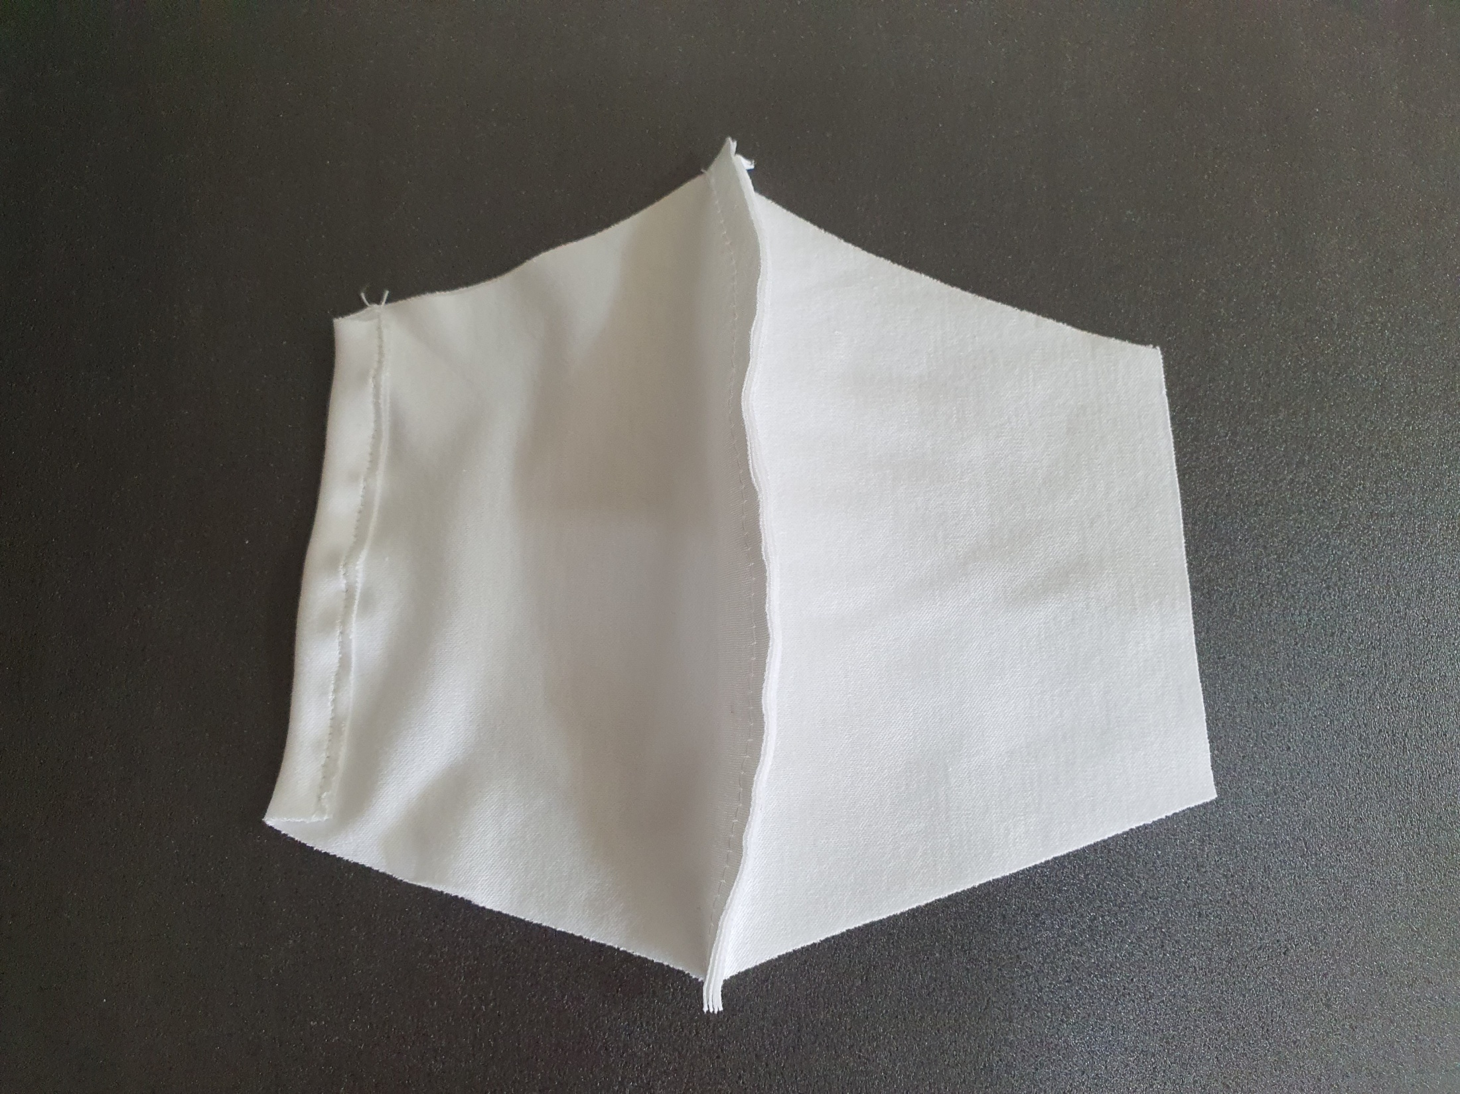
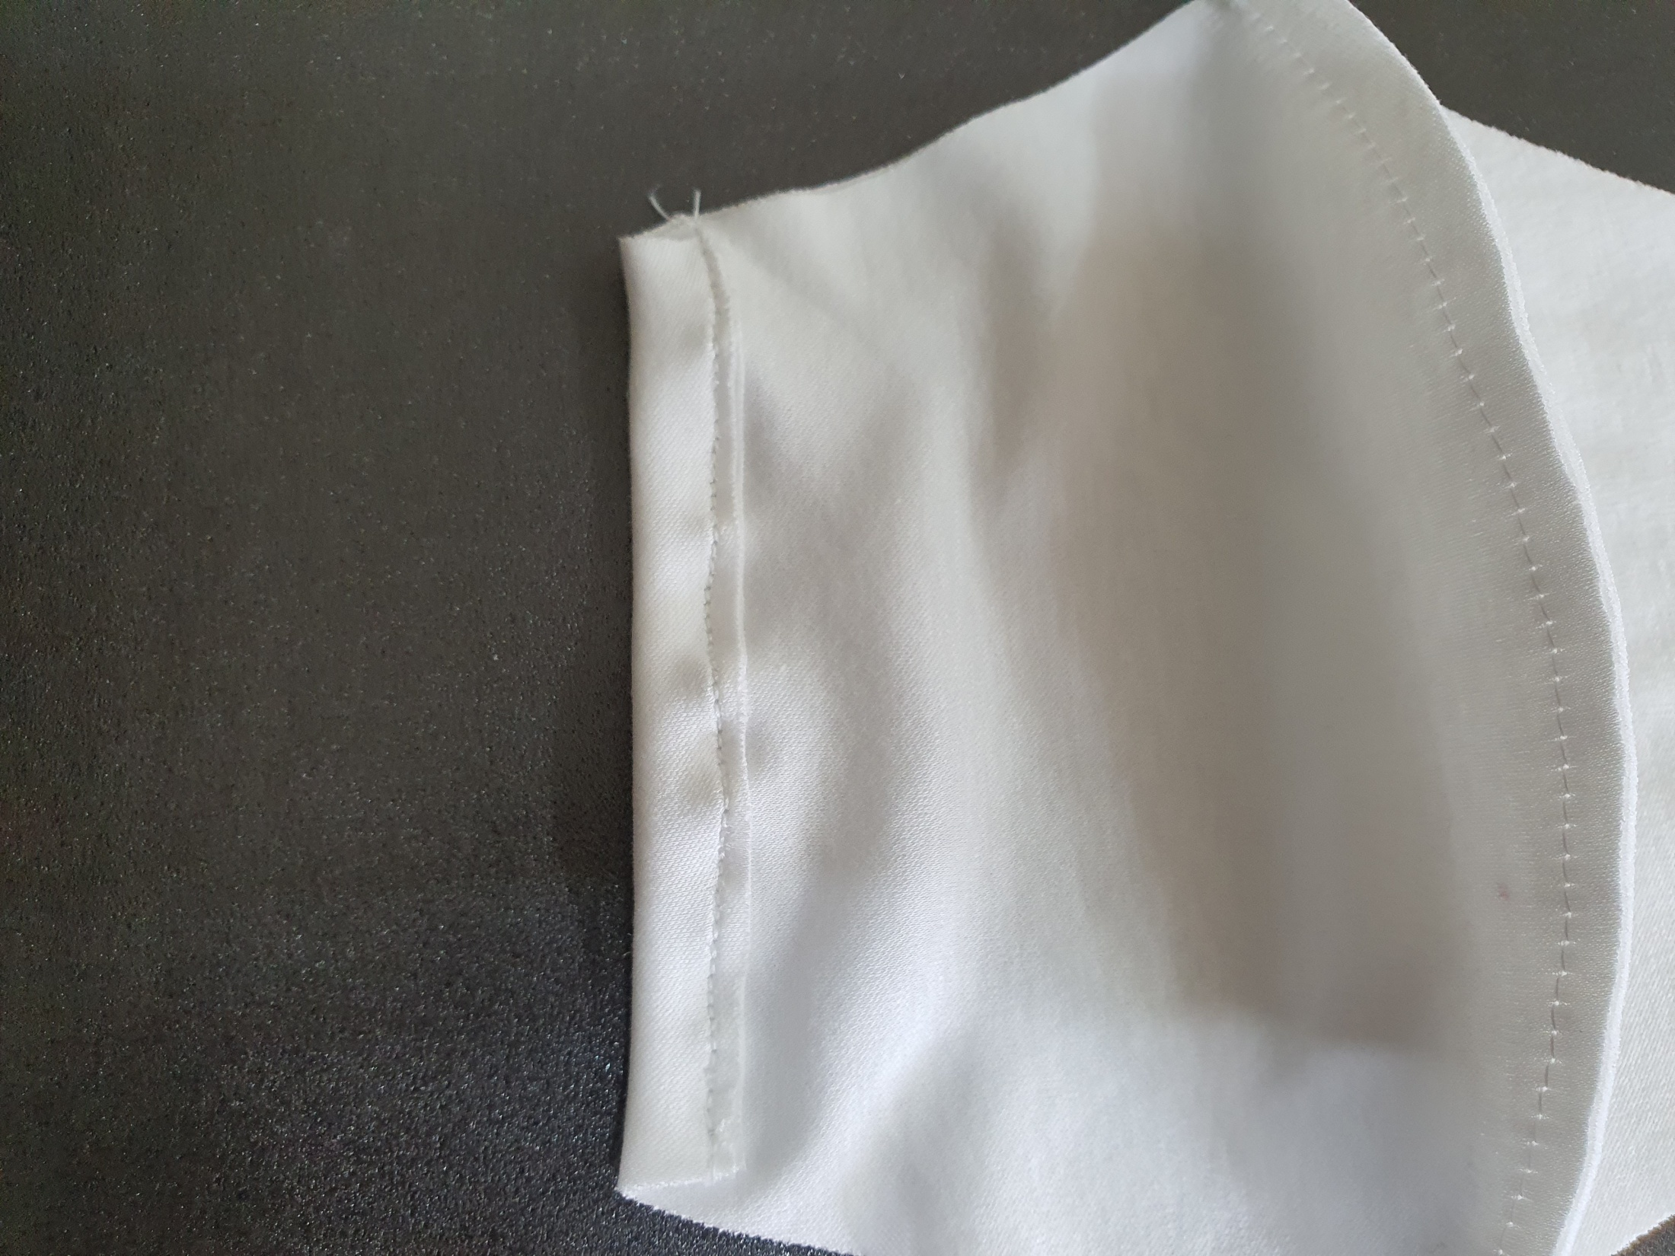
5. 안감 가공
- 안감의 한 쪽 끝 부분을 안쪽으로 1센티 접어 박음질 합니다.
*접히는 부분 방향 주의

Slide 7
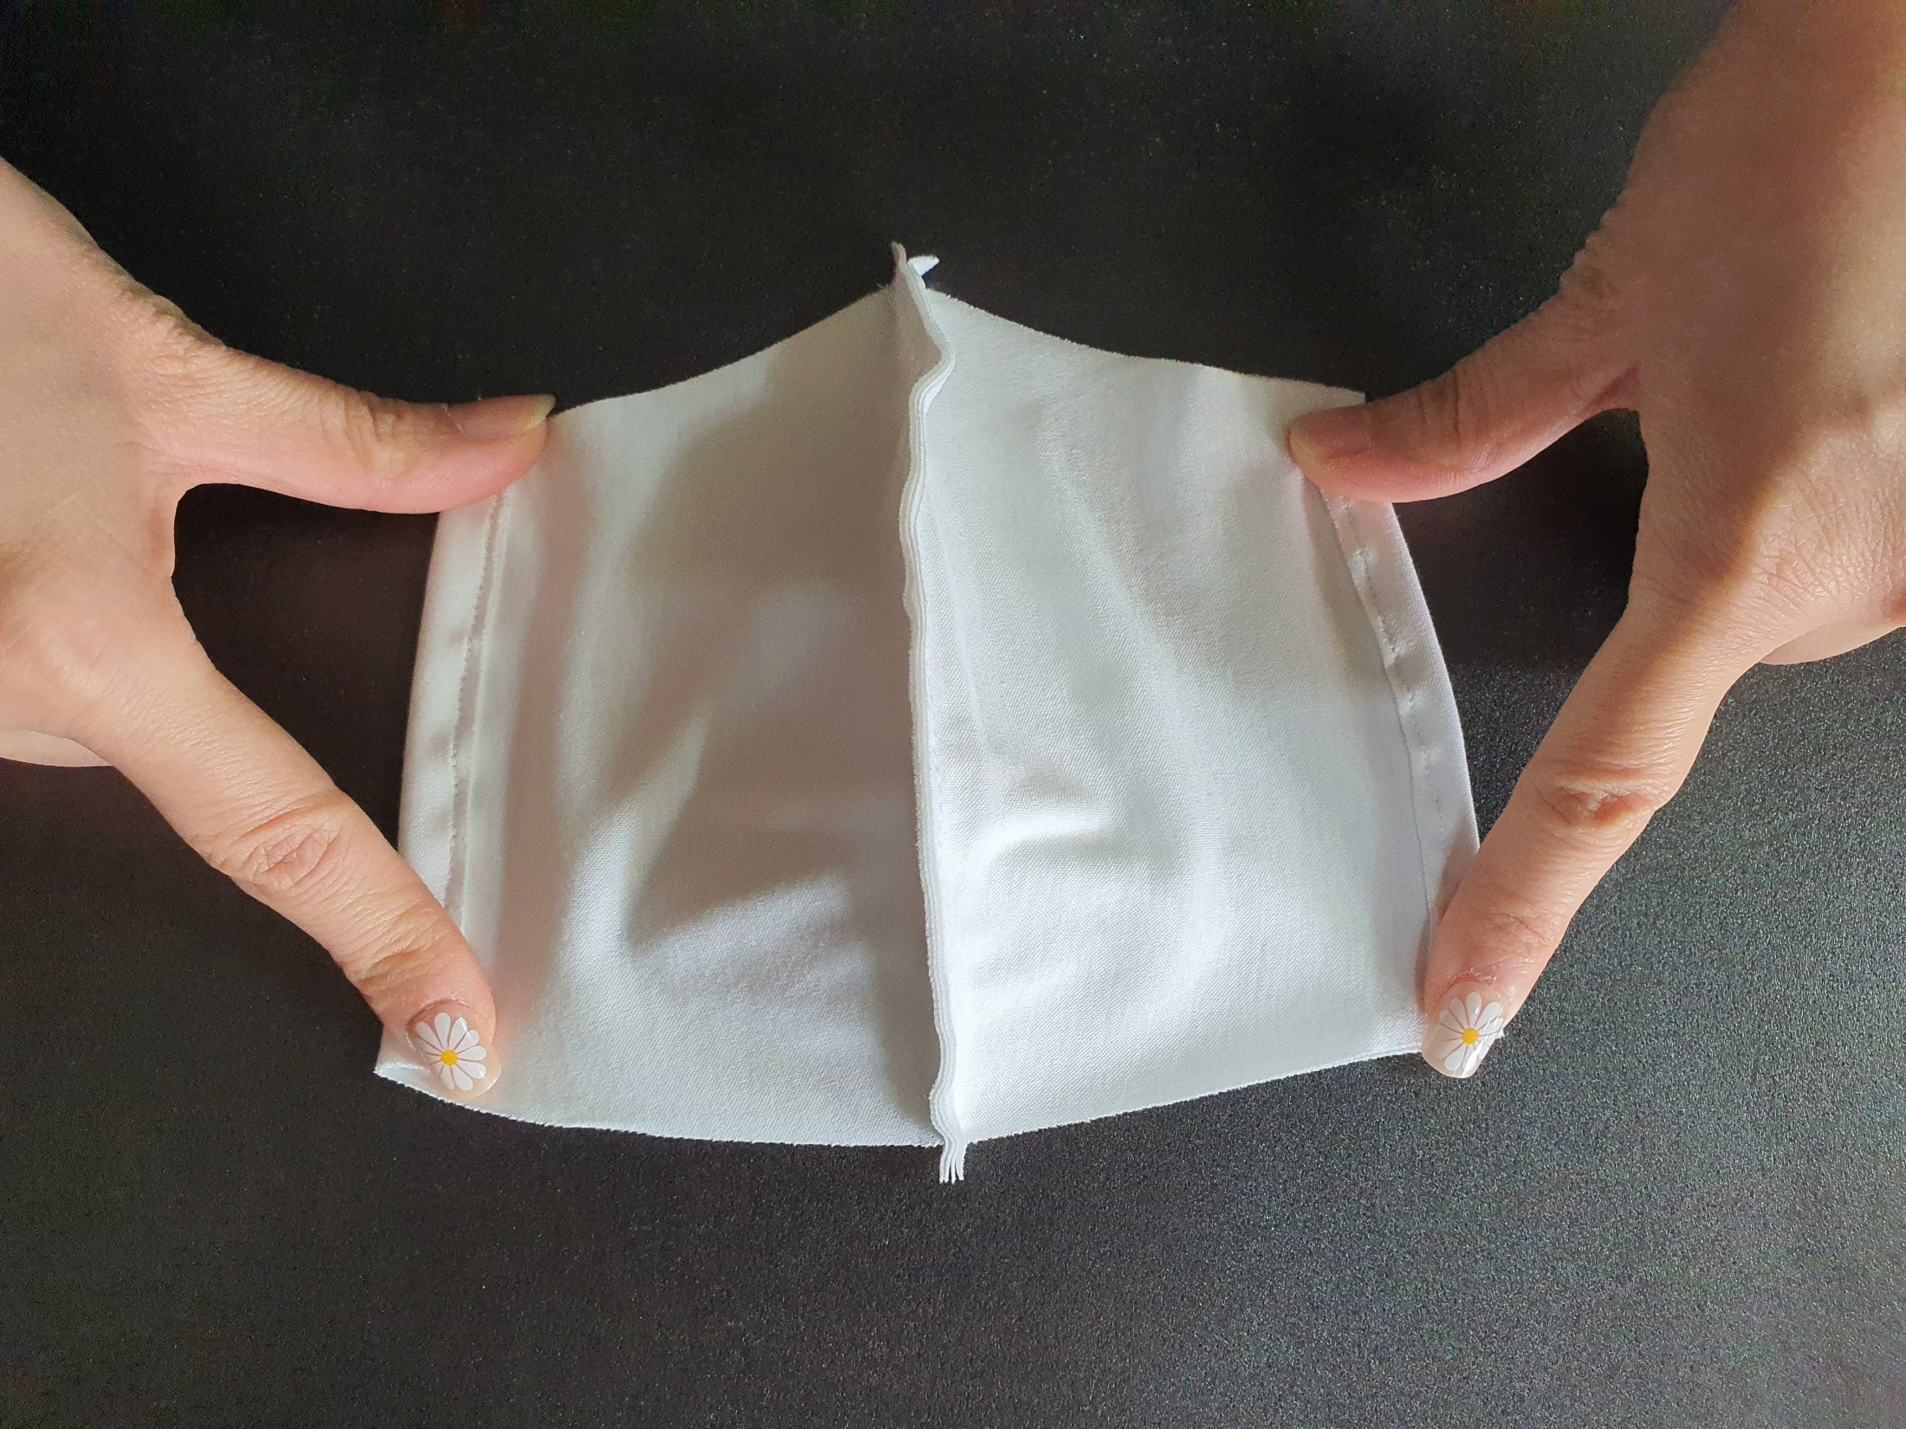
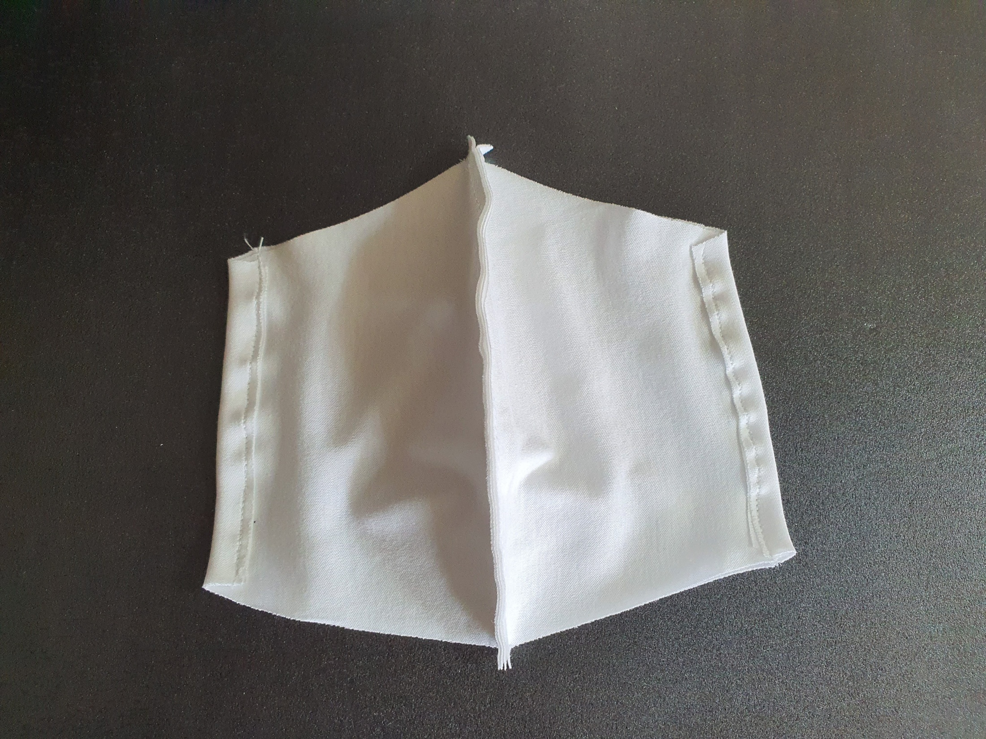
6. 안감 가공
- 좌우측을 동일한 방법으로 박음질 합니다.
안감 완성

Slide 8
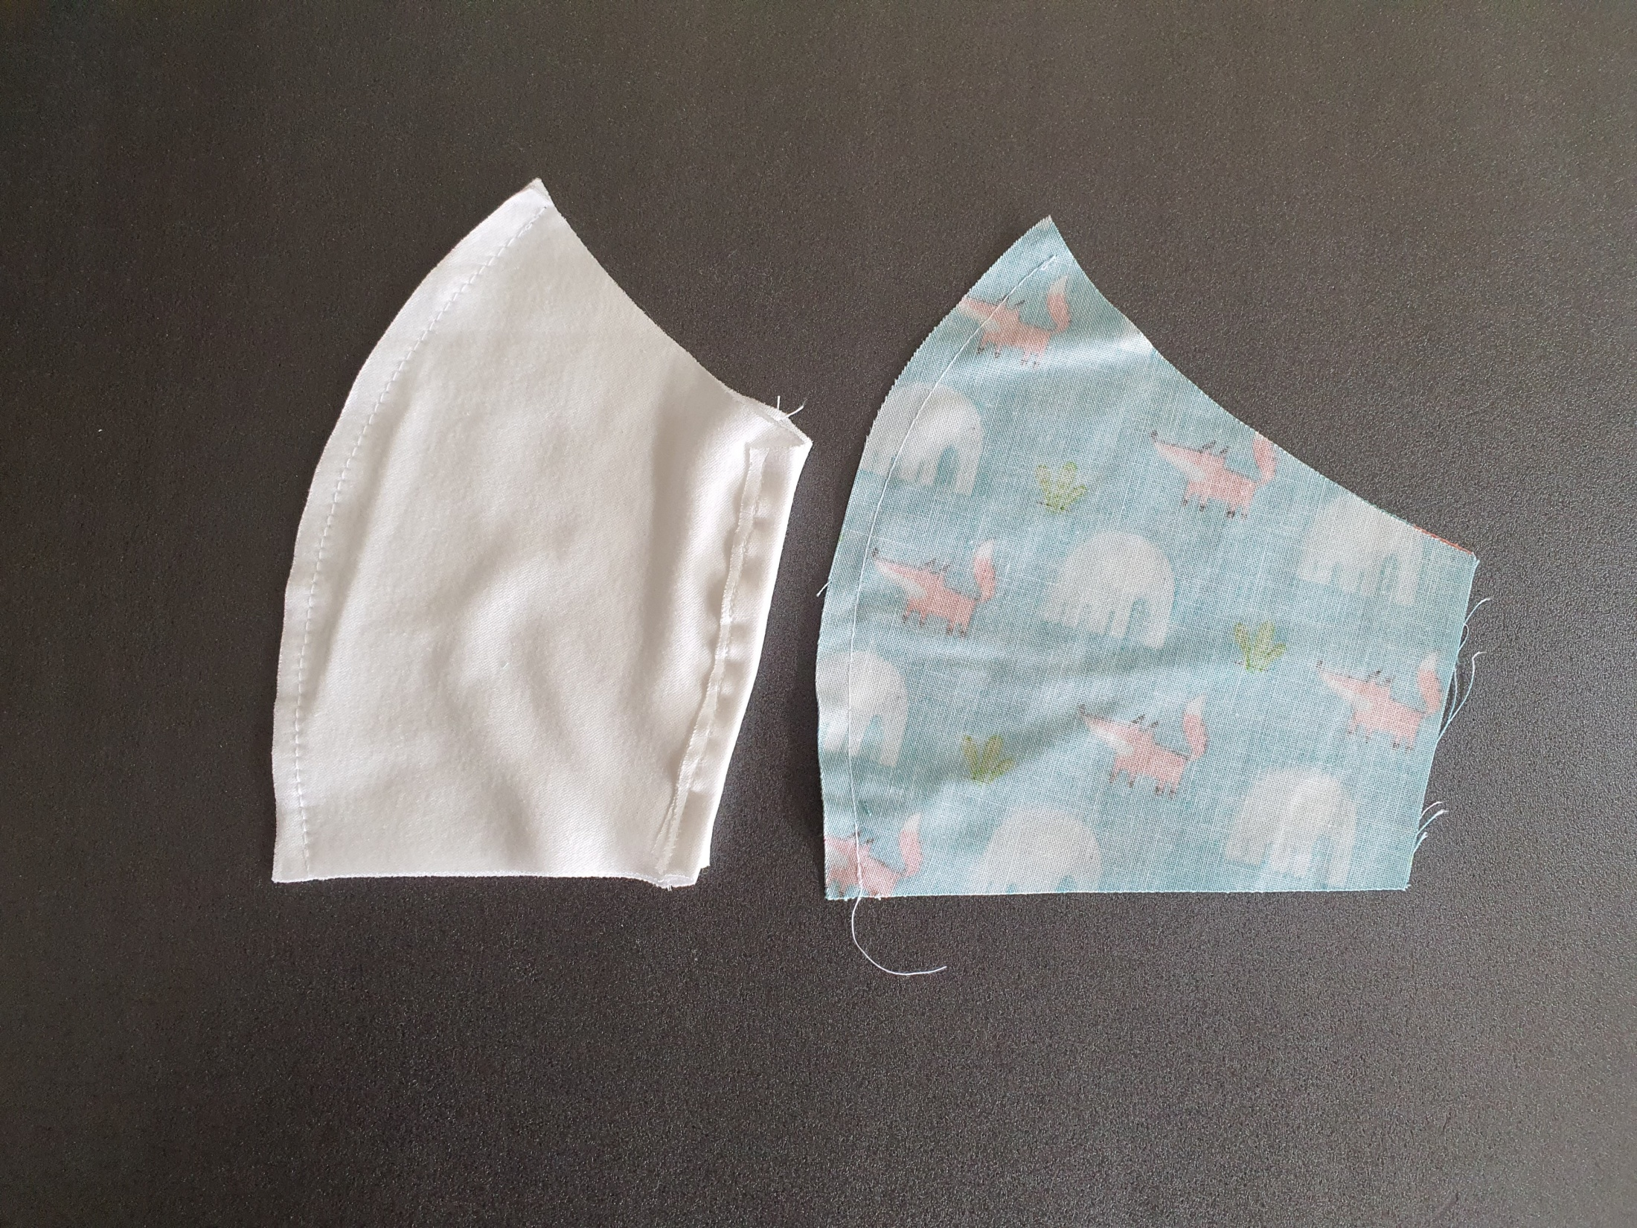
7. 겉감과 안감 바느질하기
- 완성된 안감과 미리 준비된 겉감의 코 부분이 위로 향하도록 합니다.
코 부분은 곡선
안감
겉감
밑부분은 직선

Slide 9
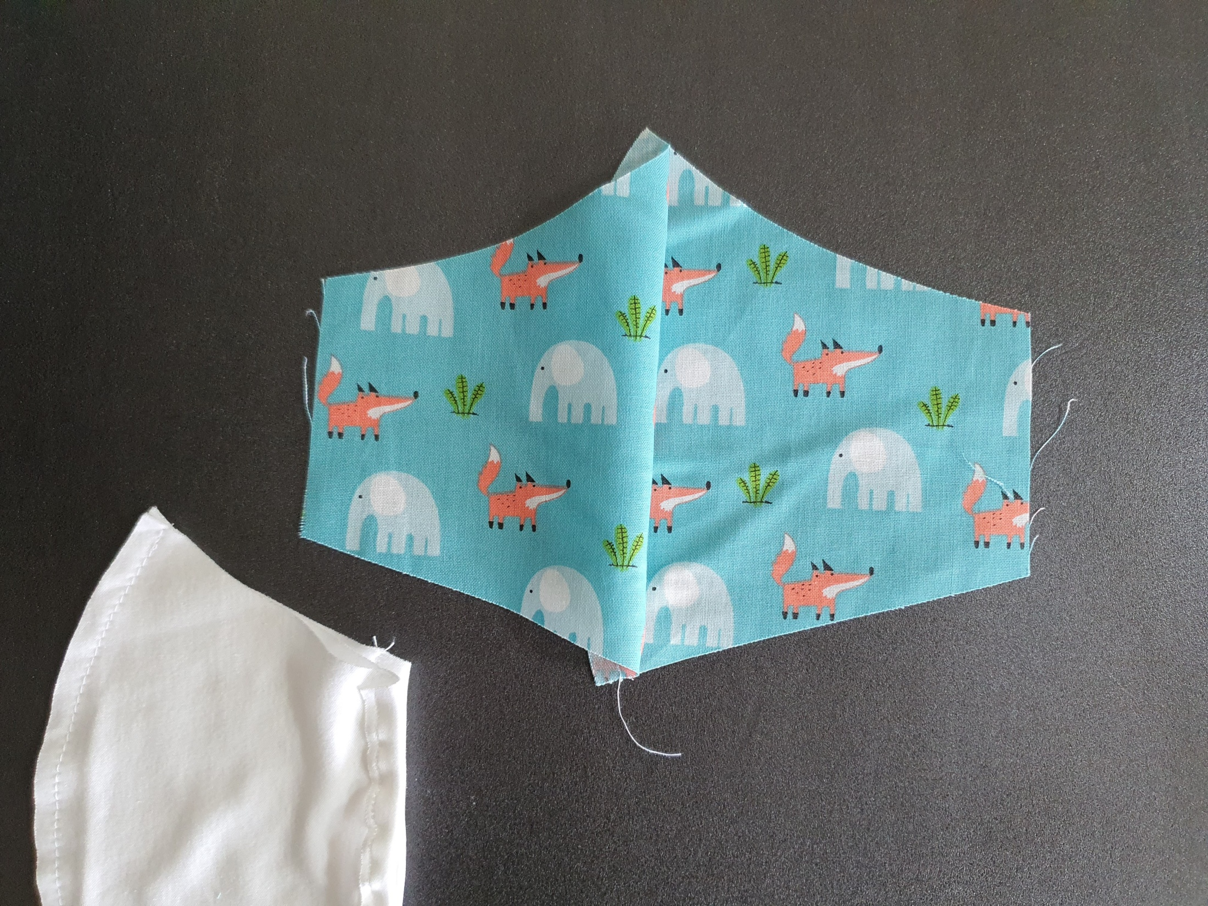
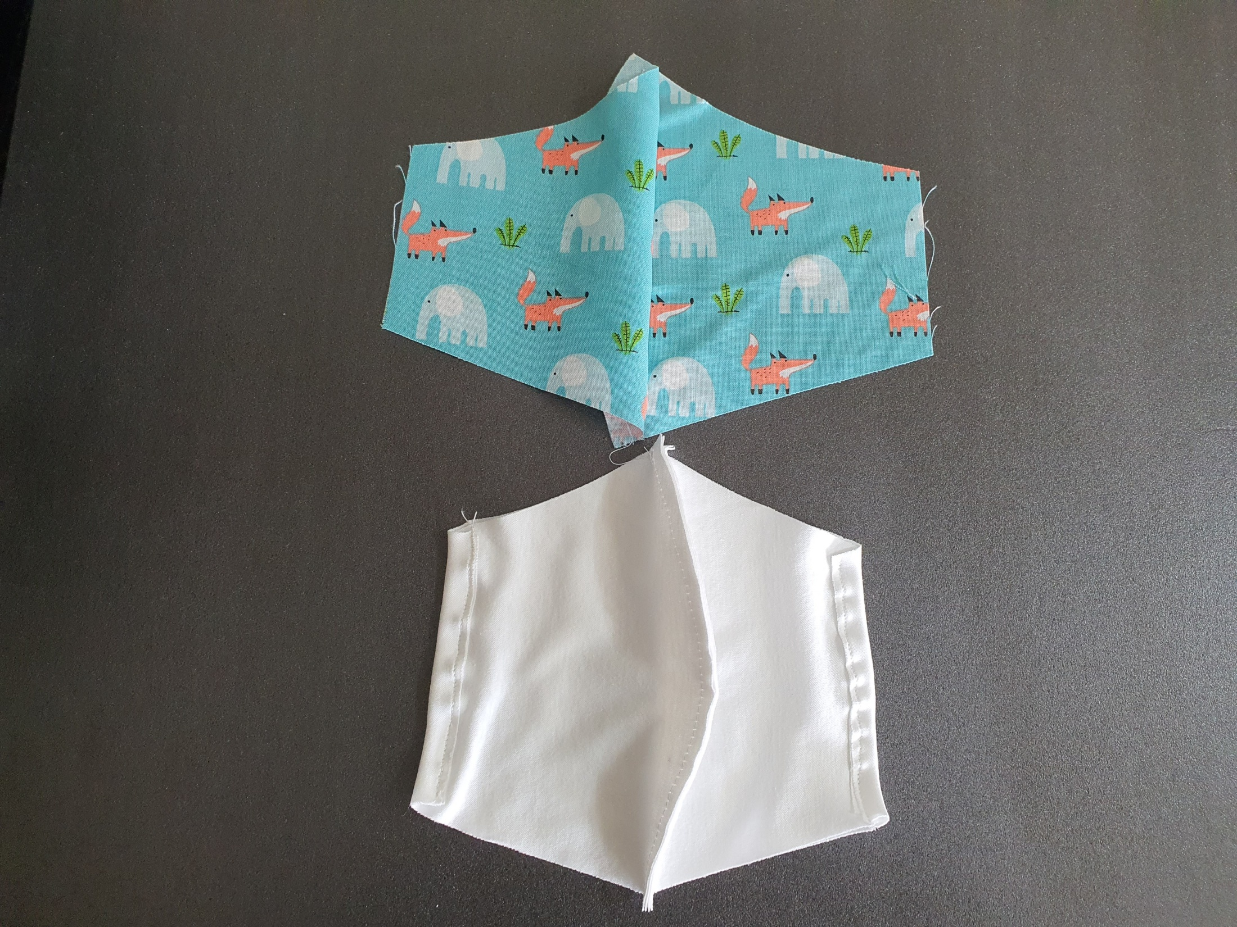
8. 겉감과 안감 바느질하기
- 겉감과 안감을 펼칩니다.

Slide 10
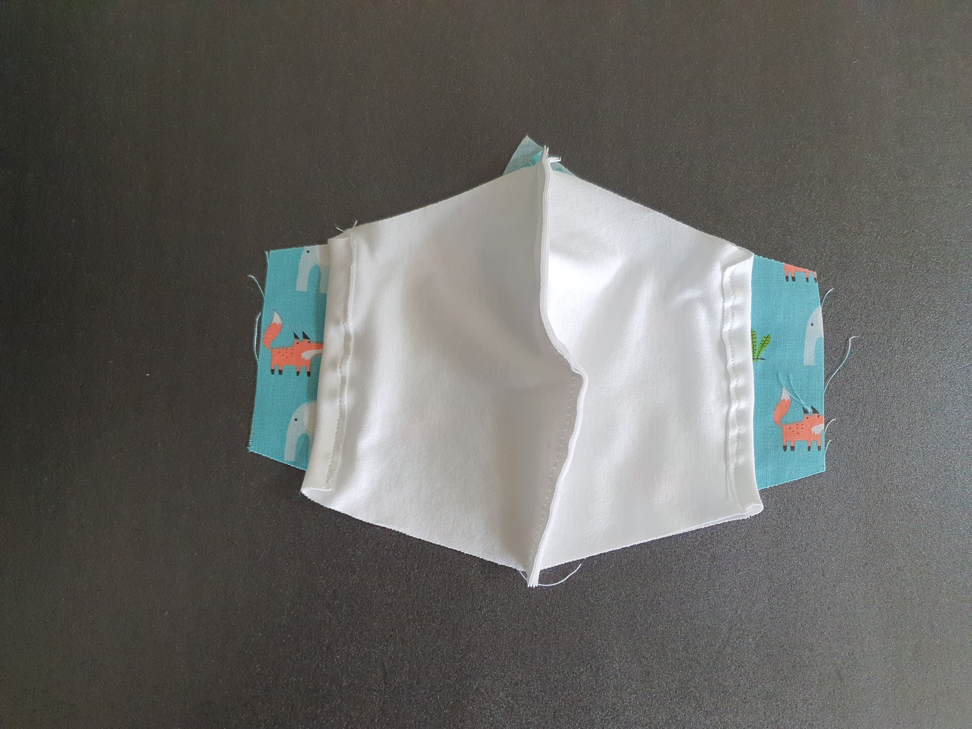
9. 겉감과 안감 바느질하기
- 펼쳐진 겉감과 안감의 겉과 겉을 마주 보게 하여 겹칩니다.
* 겉 : 완성 시 밖으로 드러나는 부분
* 천 방향 주의!
겉감의 겉 : 캐릭터 색상이 진하고 바느질 부분이 보이지 않는 면
안감의 겉 : 바느질 부분이 보이지 않는 면

Slide 11
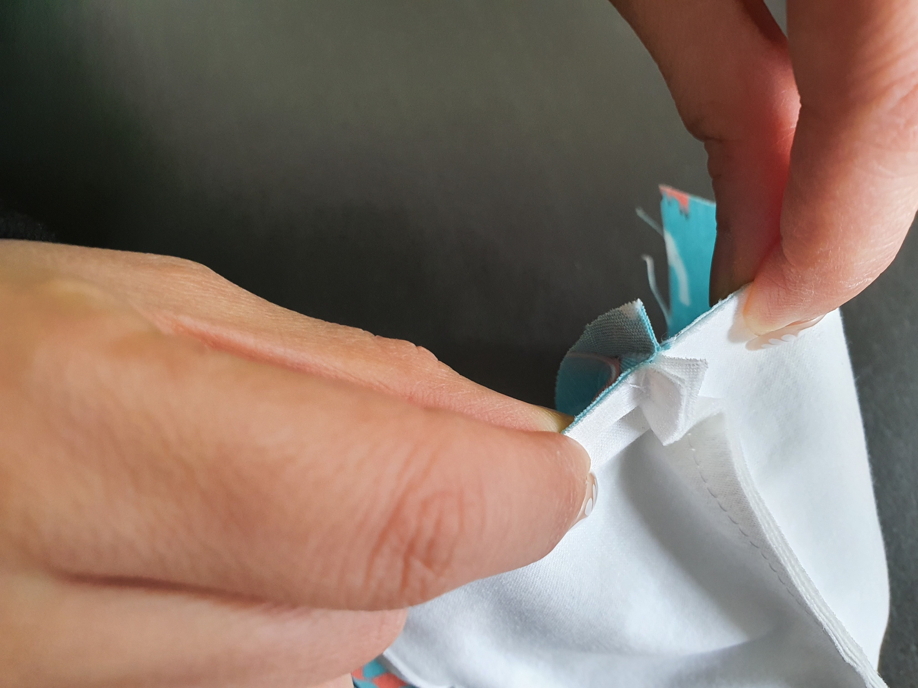
10. 겉감과 안감 바느질하기
- 겹쳐진 면의 박음질 선을 마주하게 겹쳐지도록 합니다.

Slide 12
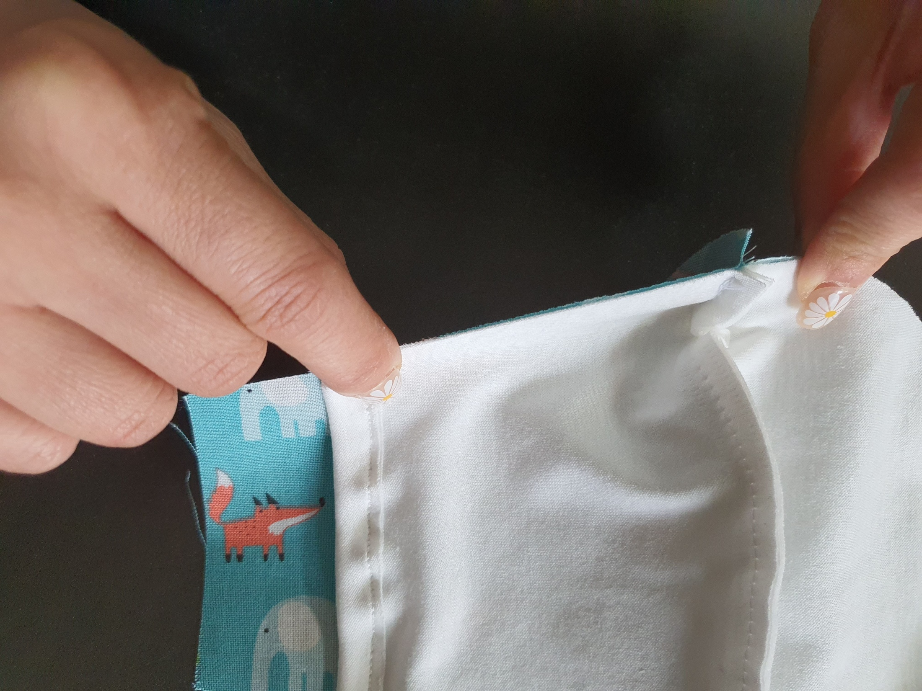
11. 겉감과 안감 바느질하기
- 겉감과 안감의 끝부분을 정렬한 뒤 박음질 합니다.
바느질 시작점
바느질 방향

Slide 13
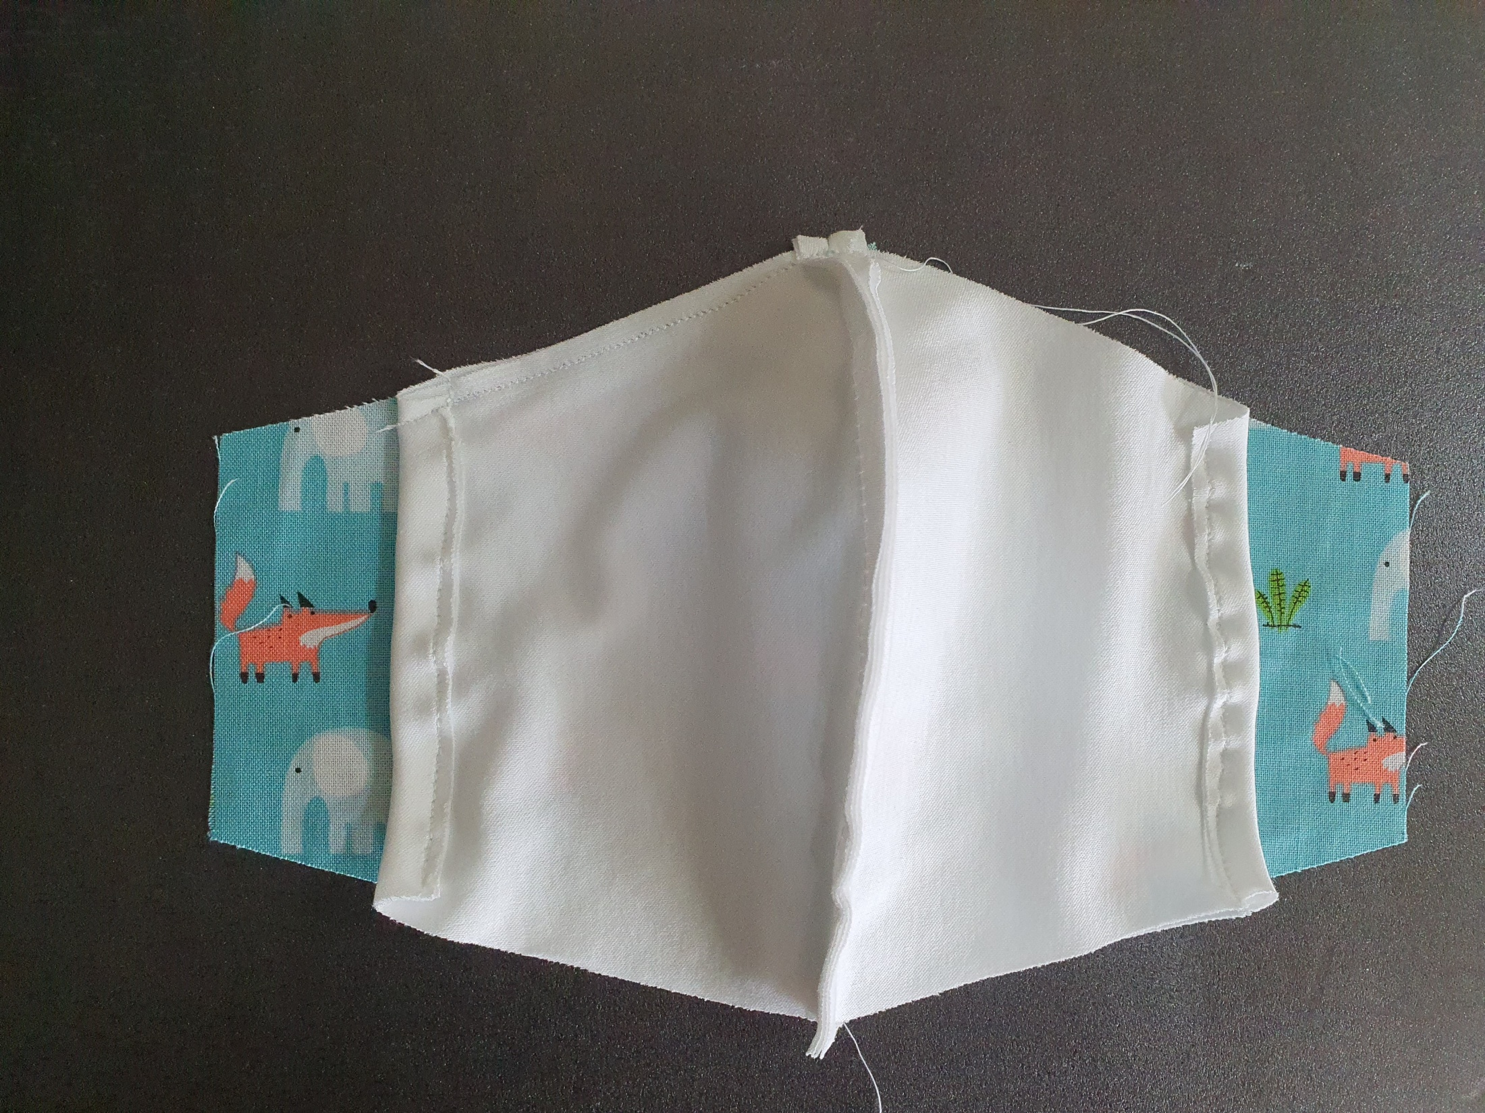
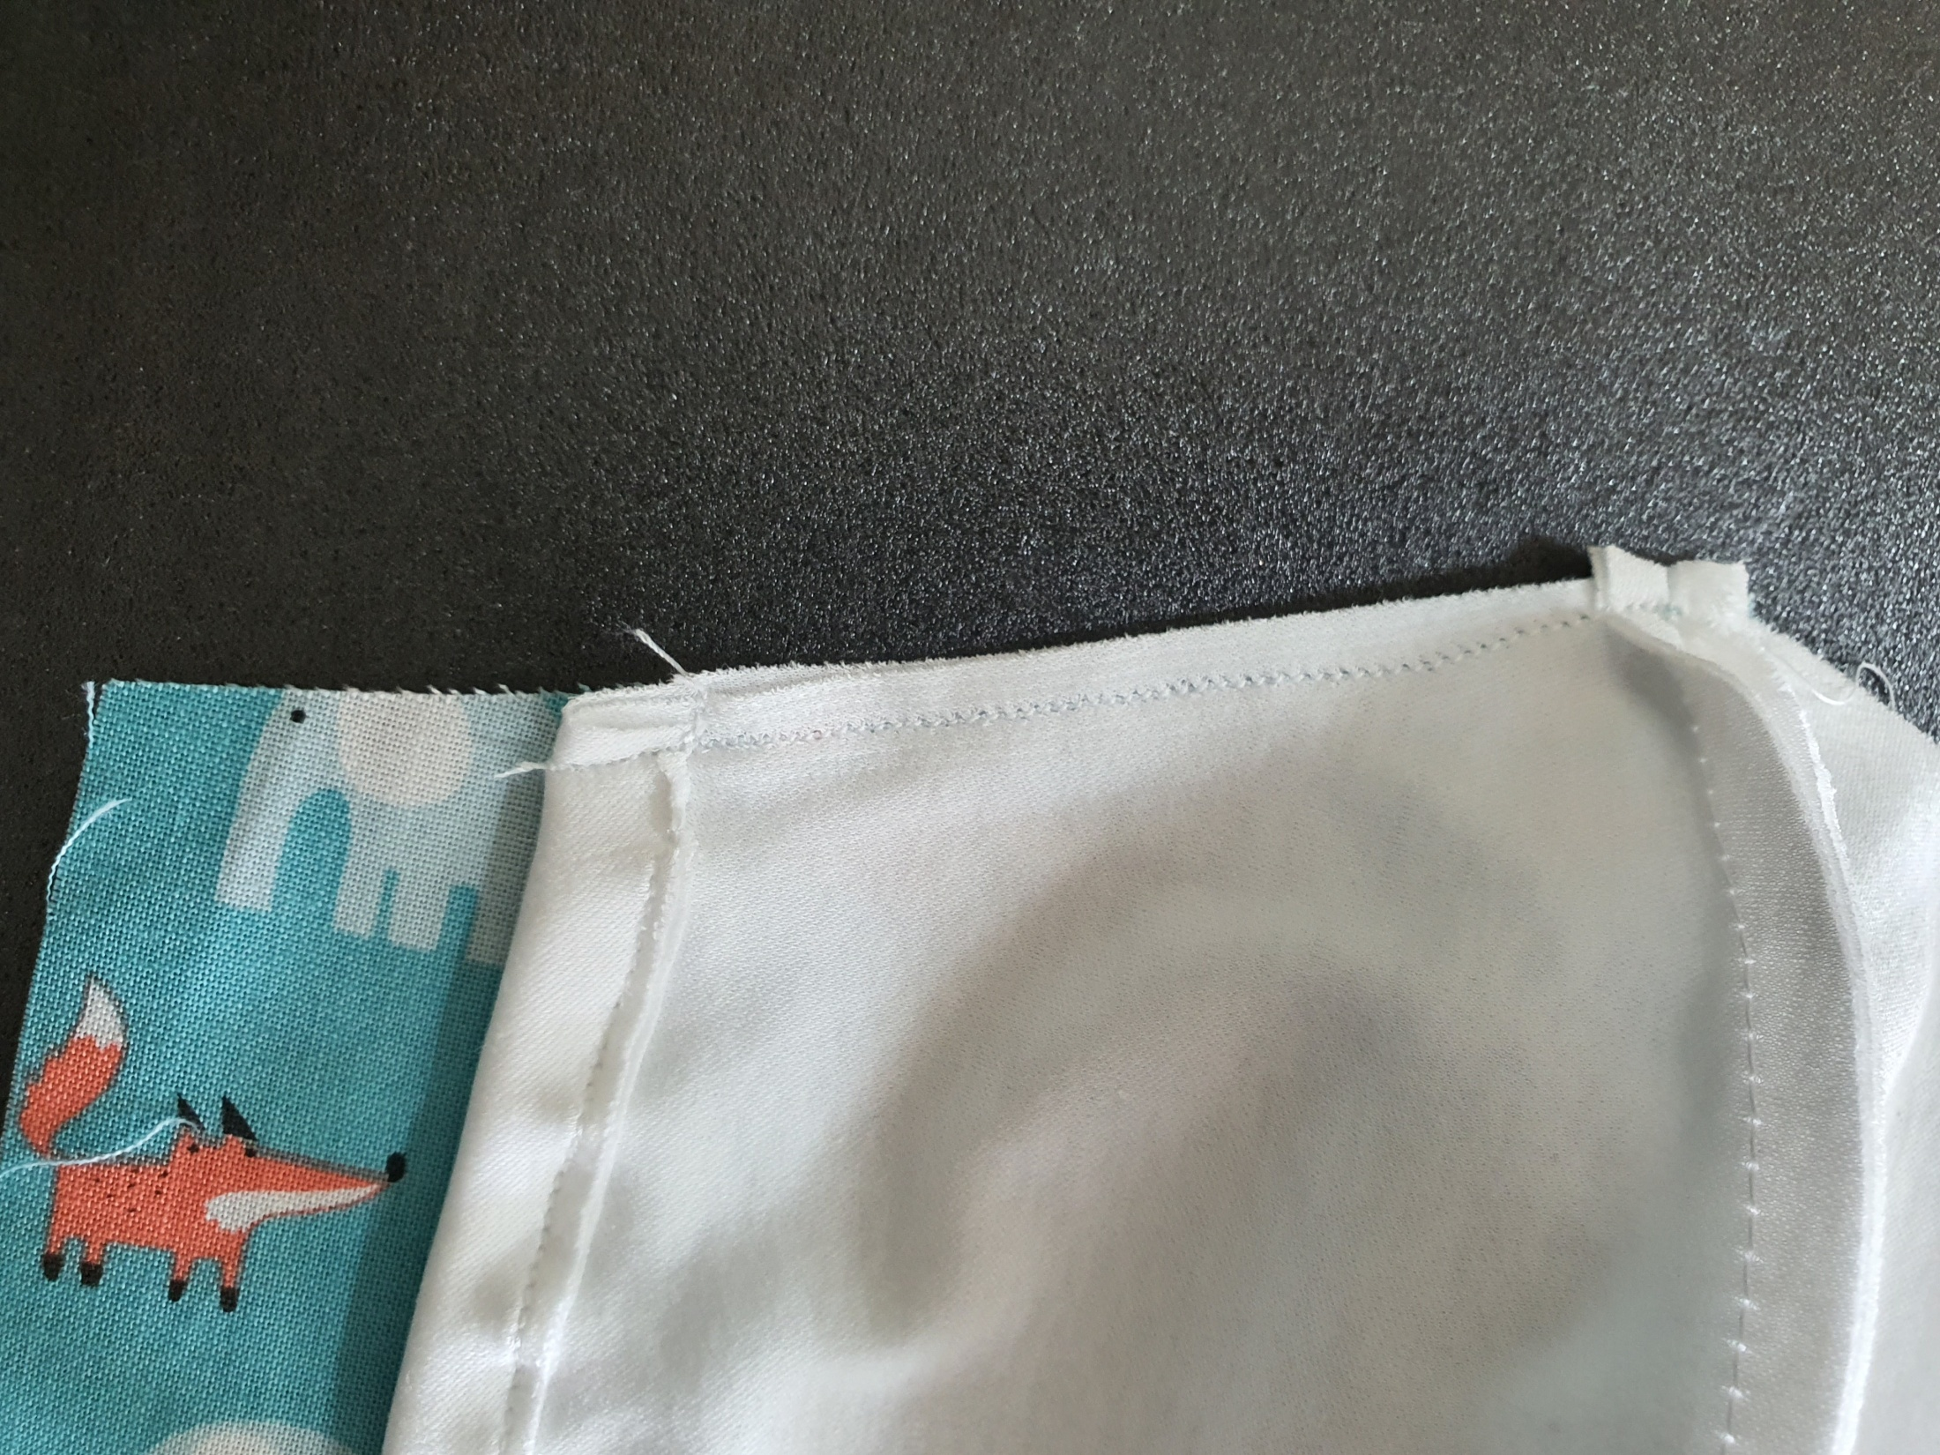
12. 겉감과 안감 바느질하기
겉감과 안감의 끝부분을 정렬한 뒤 박음질 합니다.

Slide 14
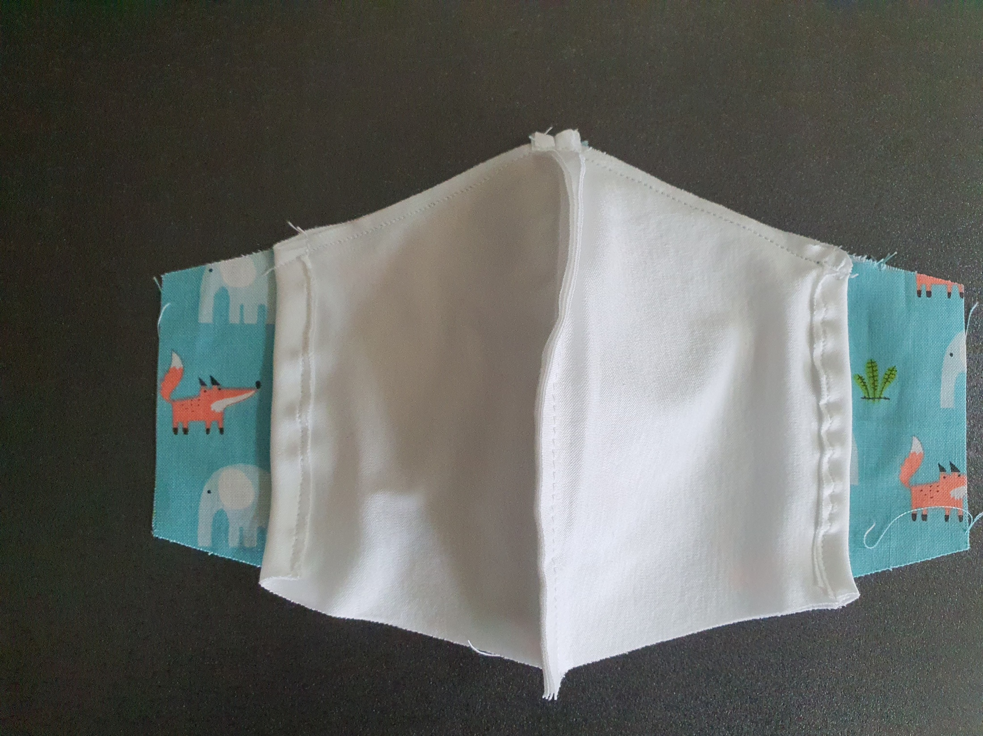
13. 겉감과 안감 바느질하기
같은 방법으로 4면을 박음질 합니다.
*중간 부분에서 바느질 시작하면 면이 뒤틀어 지는 것을 방지할 수 있습니다.

Slide 15
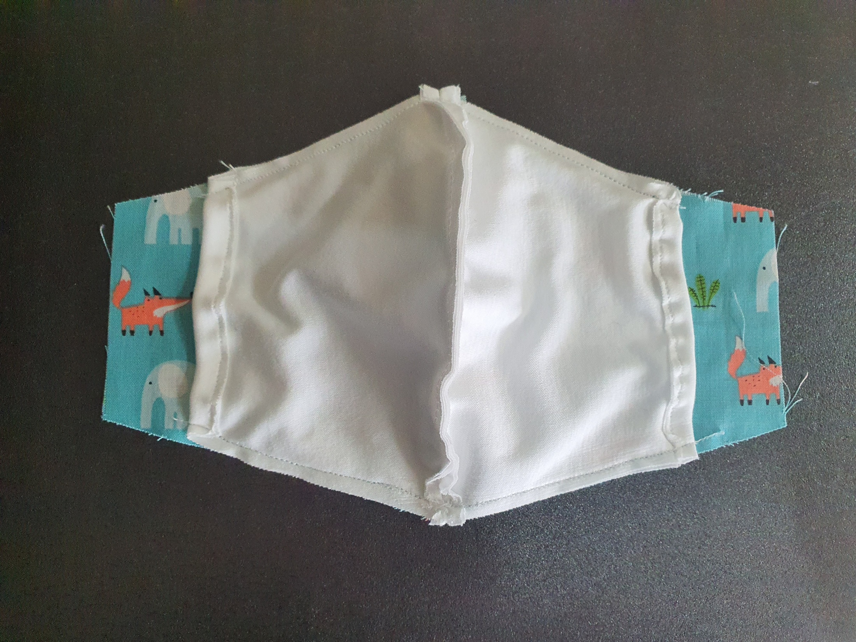
14. 겉감과 안감 바느질하기
겉감과 안감 박음질 완성

Slide 16
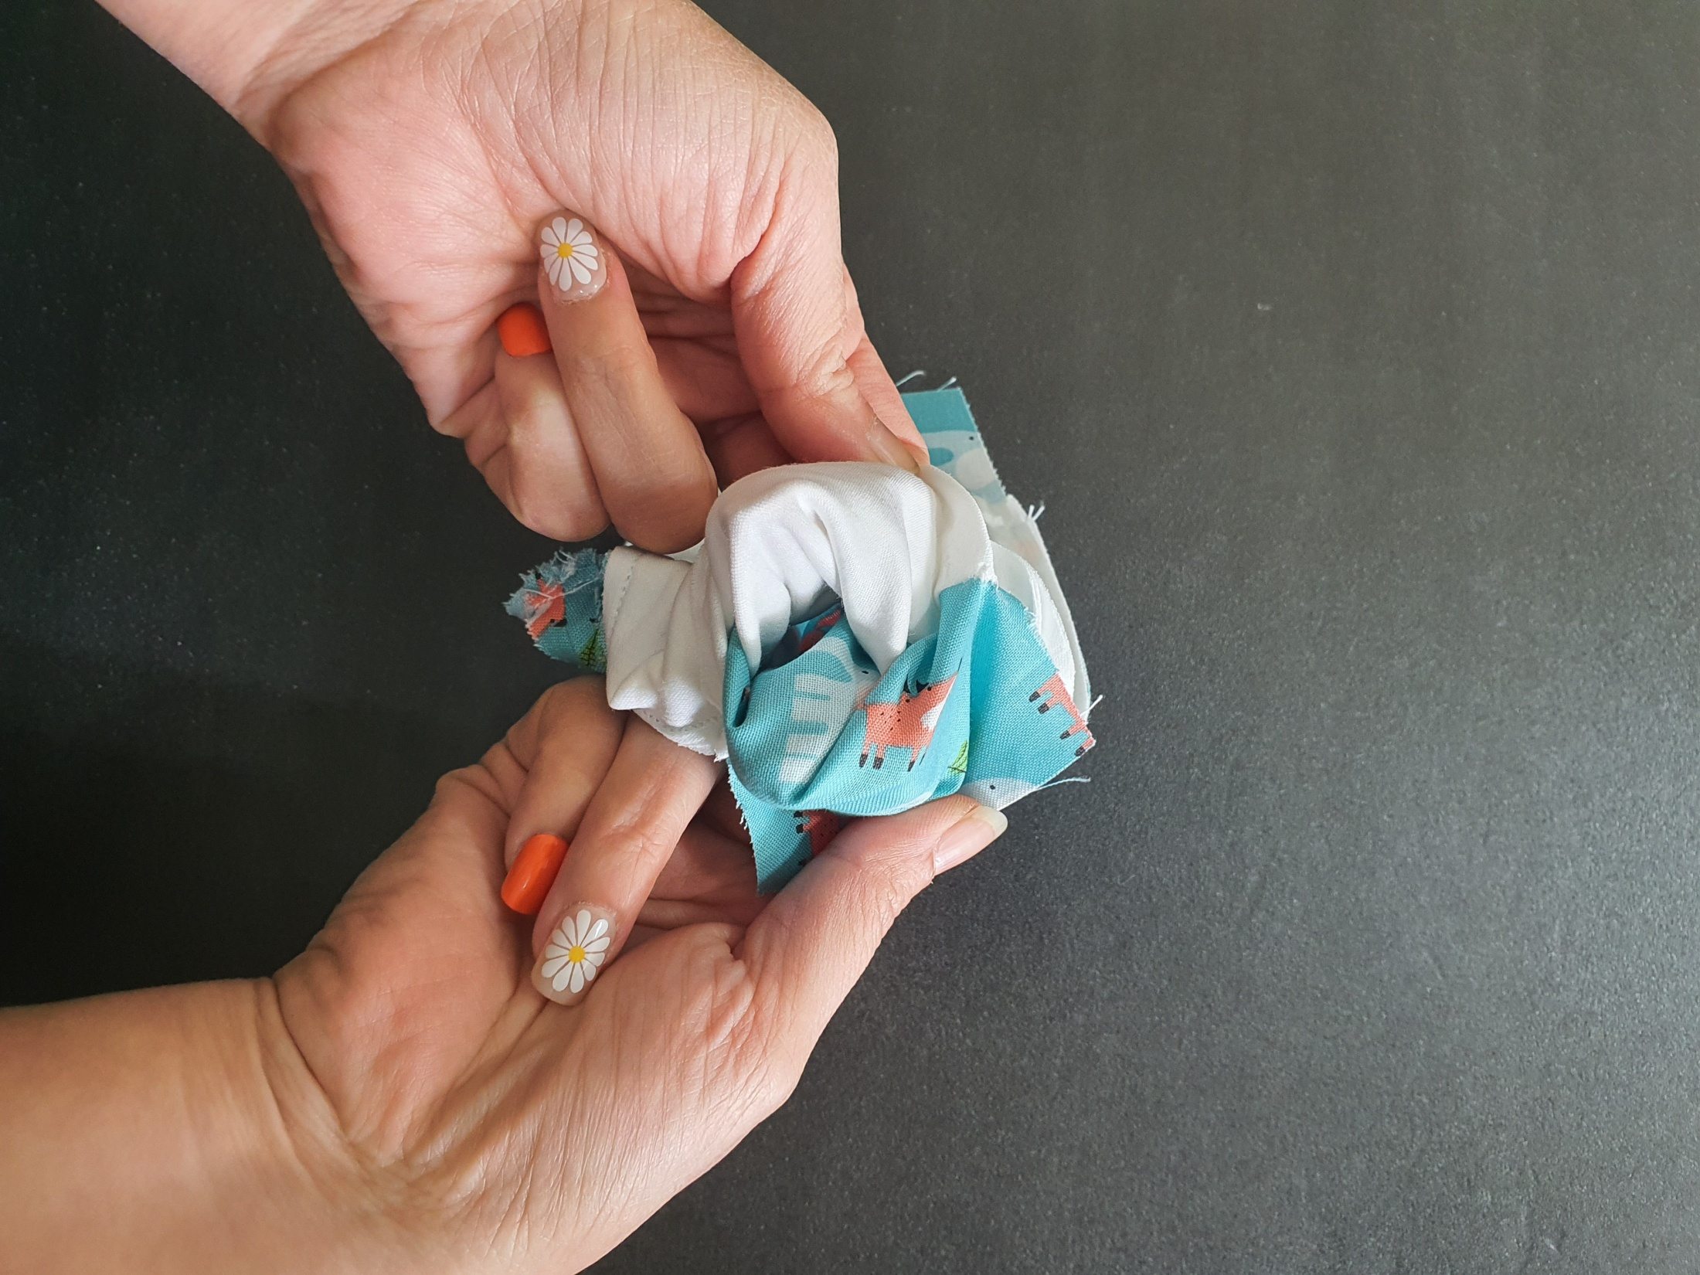
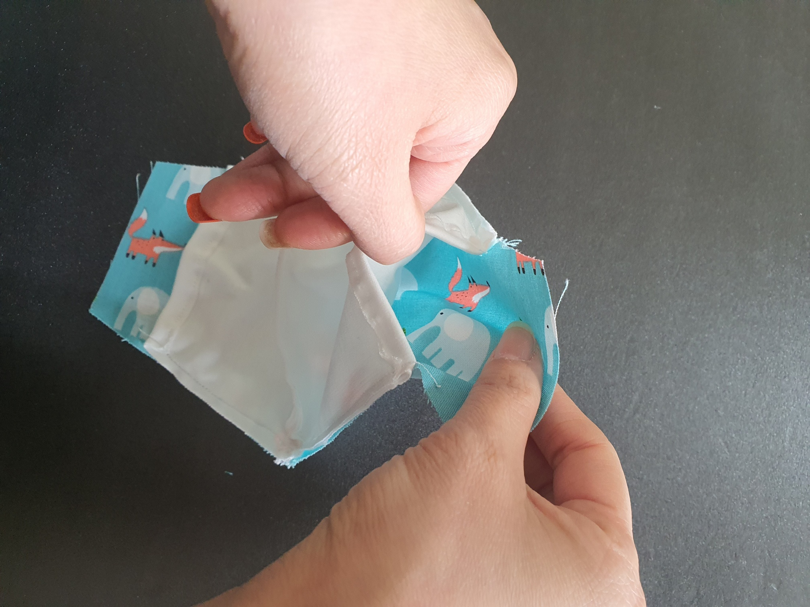
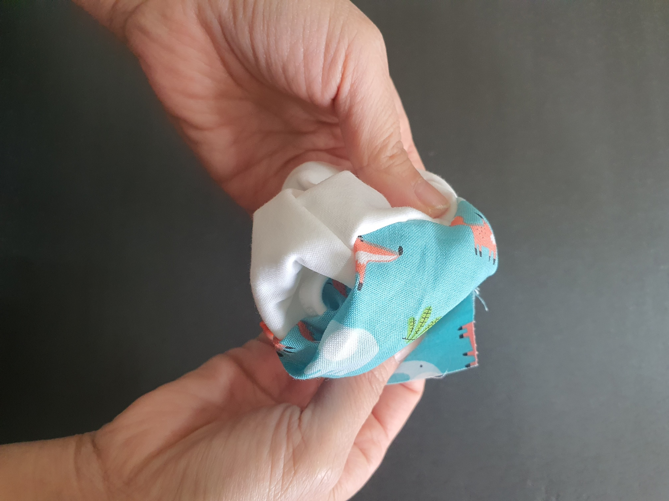
15. 천 뒤집기
좌우측 창구멍으로 천을 뒤집습니다.

Slide 17
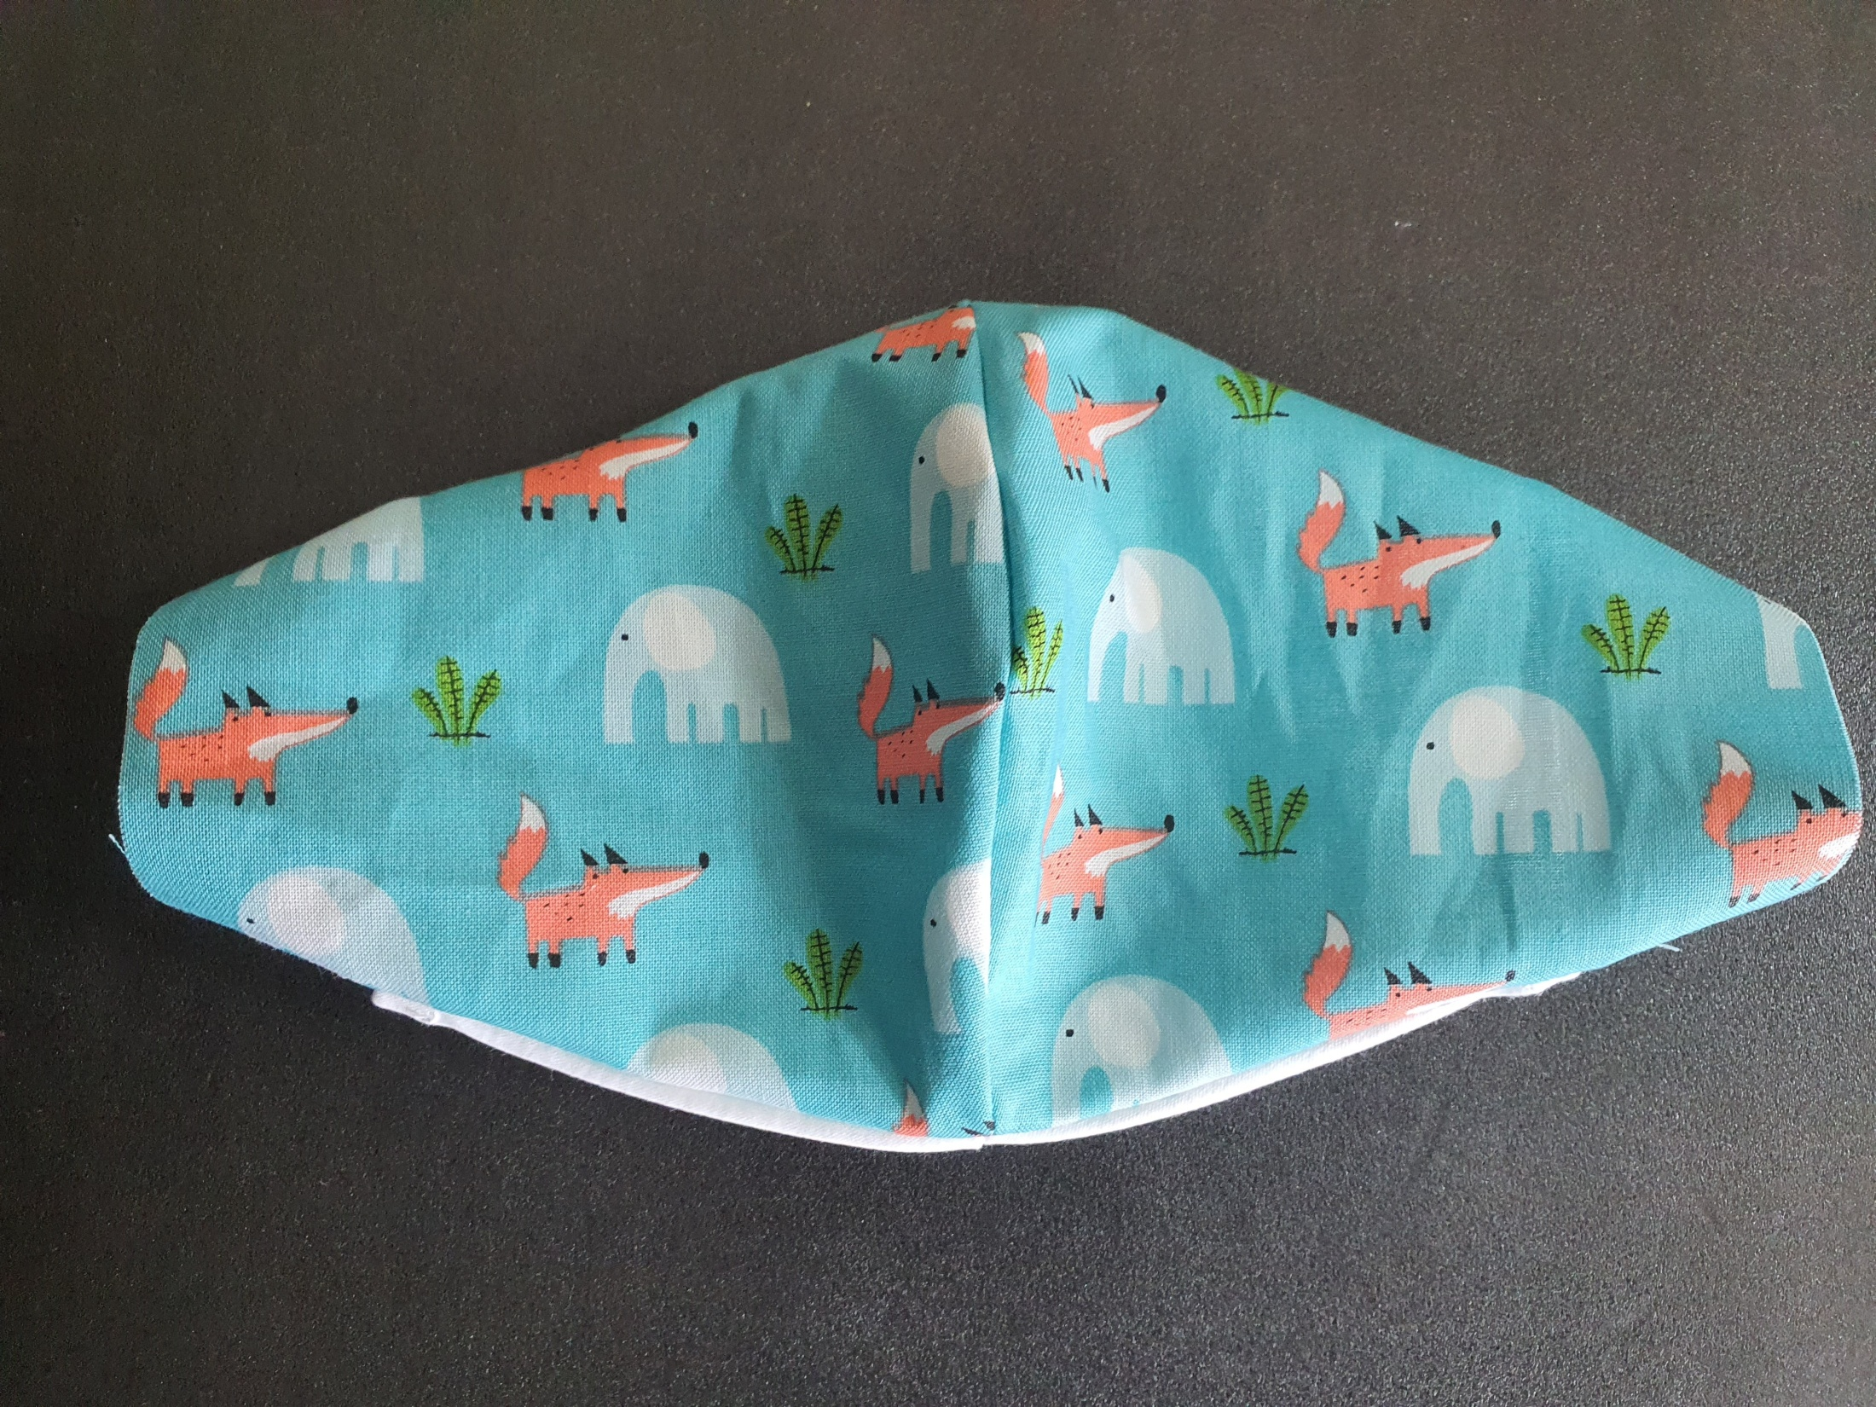
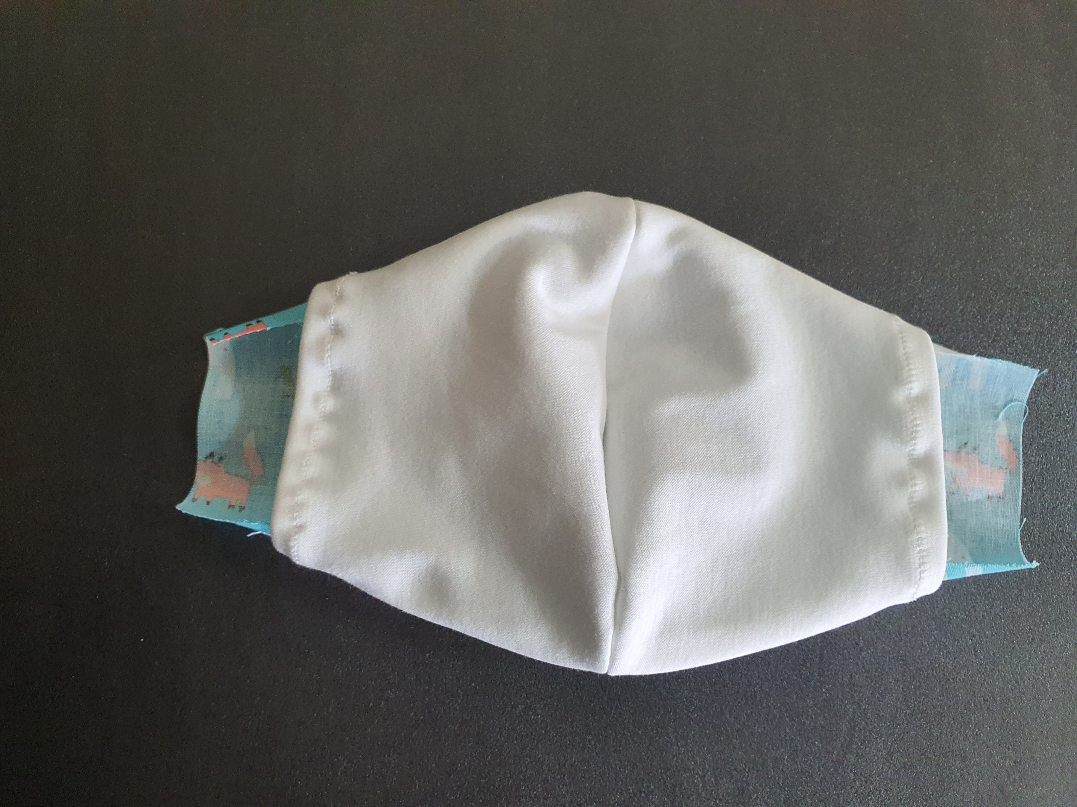
16. 천 뒤집기
좌우측 창구멍으로 천을 뒤집습니다.
바깥쪽
안쪽

Slide 18
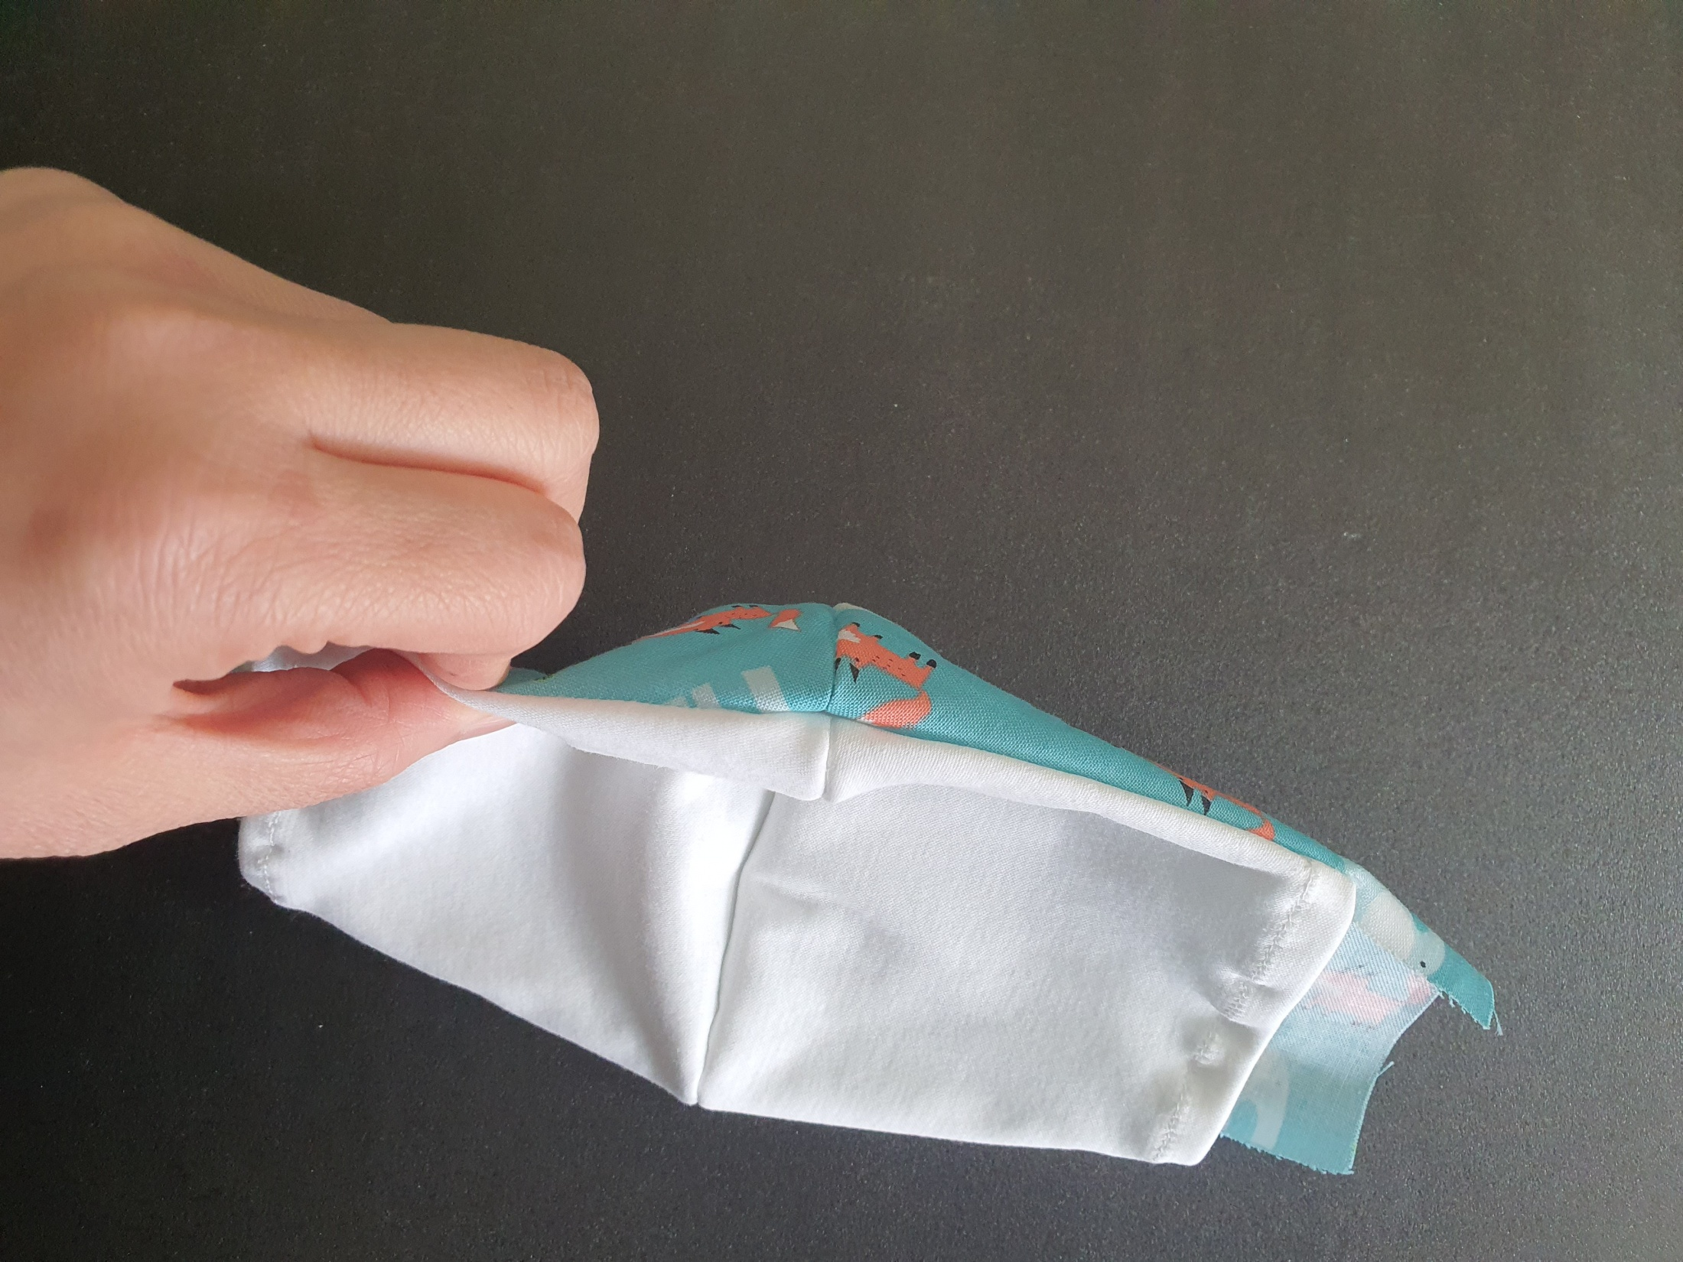
17. 상침
- 위 아래 부분을 상침 합니다.(반박음질, 홈질)

Slide 19
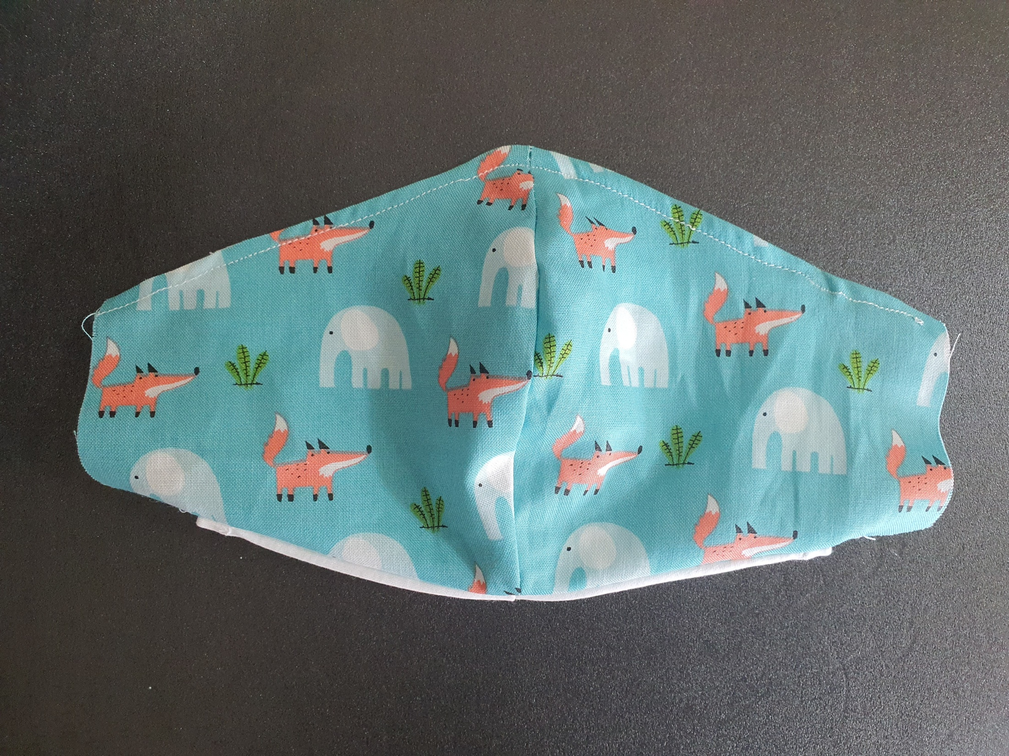
18. 상침
- 끝에서 5mm 정도 간격을 두고 반박음질, 혹은 홈질로 바느질 합니다.

Slide 20
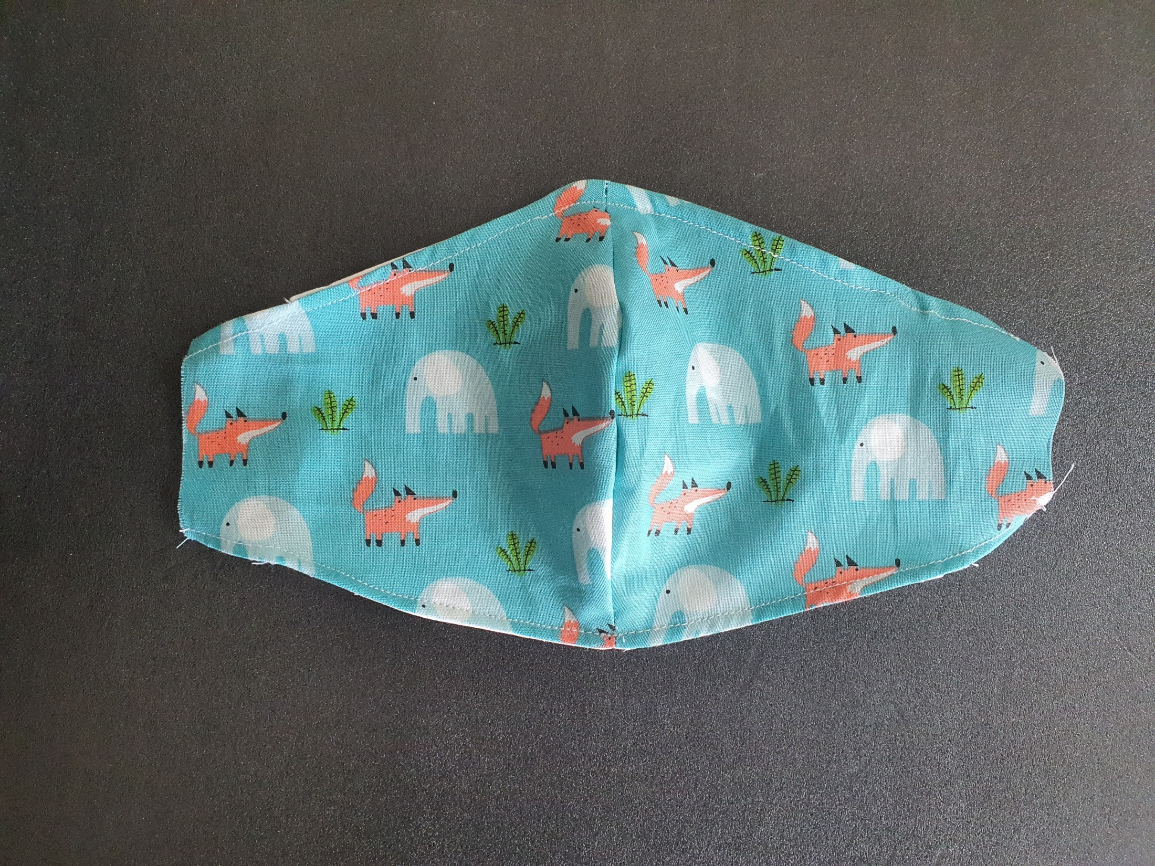
19. 상침
- 끝에서 5mm 정도 간격을 두고 반박음질, 혹은 홈질로 바느질 합니다.

Slide 21
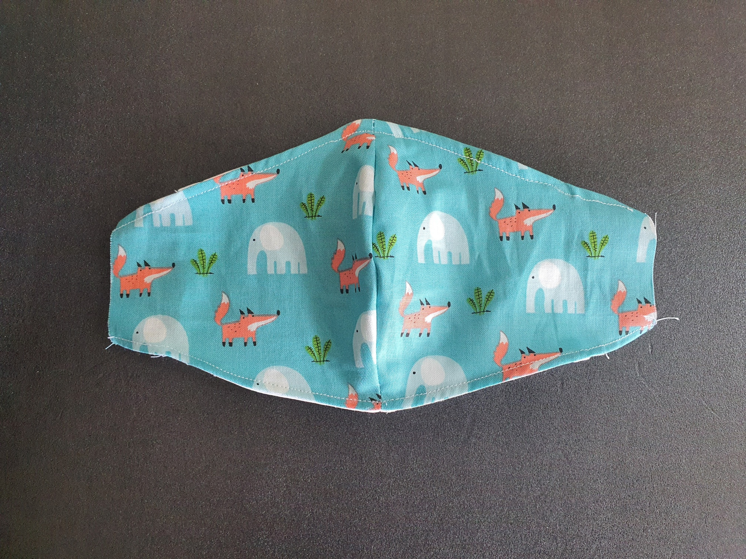
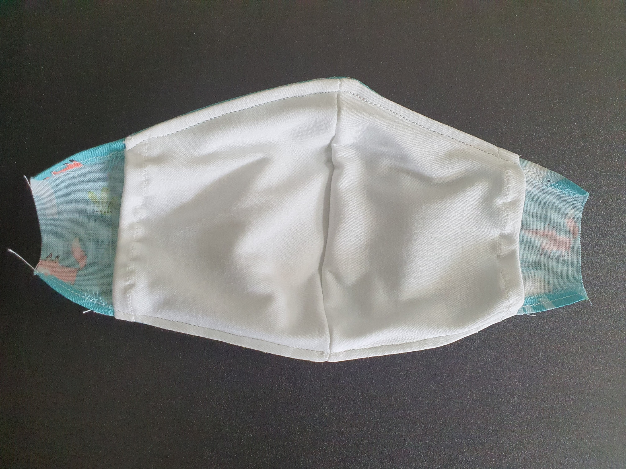
20. 끈 달기
- 상침이 완성된 마스크의 안쪽을 펼칩니다.

Slide 22
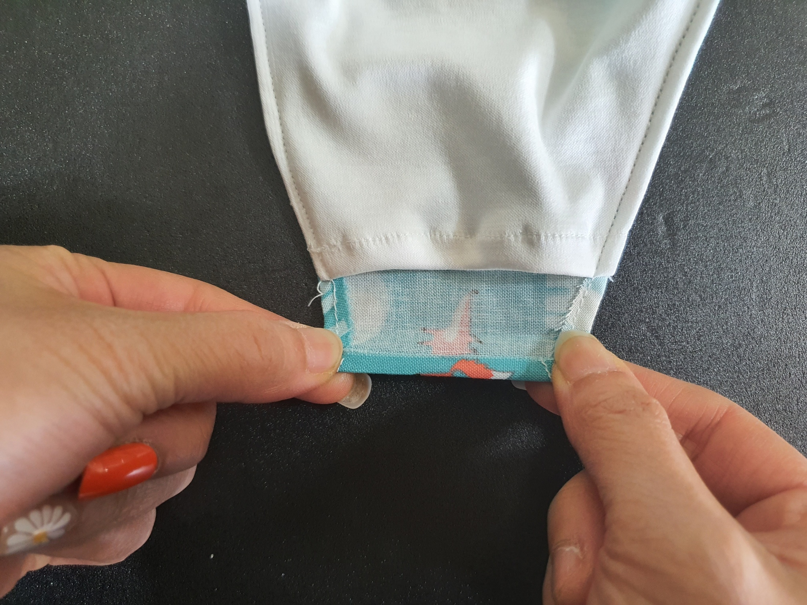
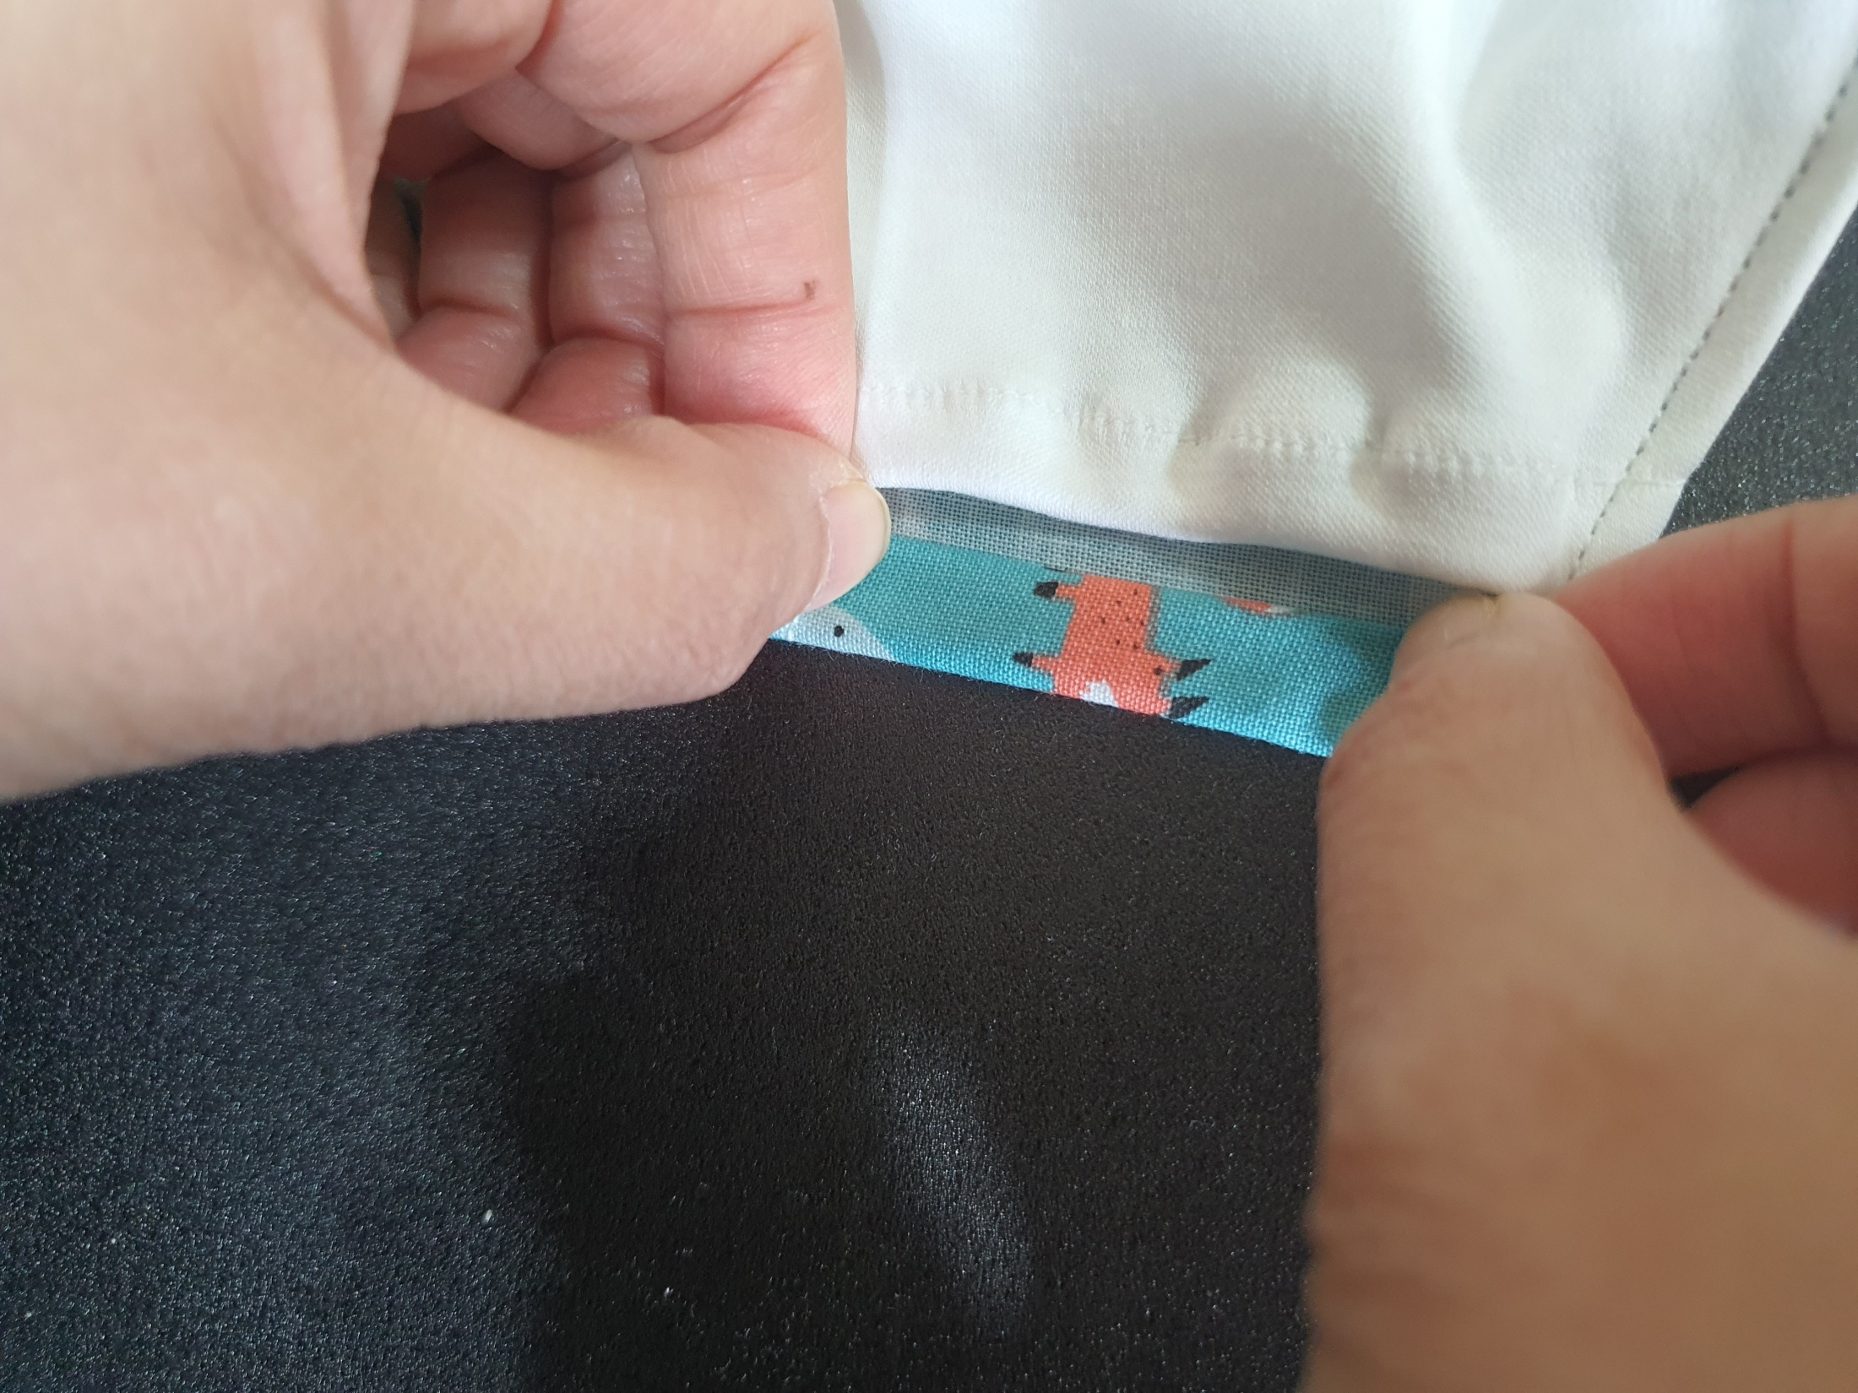
20. 끈 달기
- 끝부분을 5mm접은 뒤 다시 한번 1cm접습니다.

Slide 23
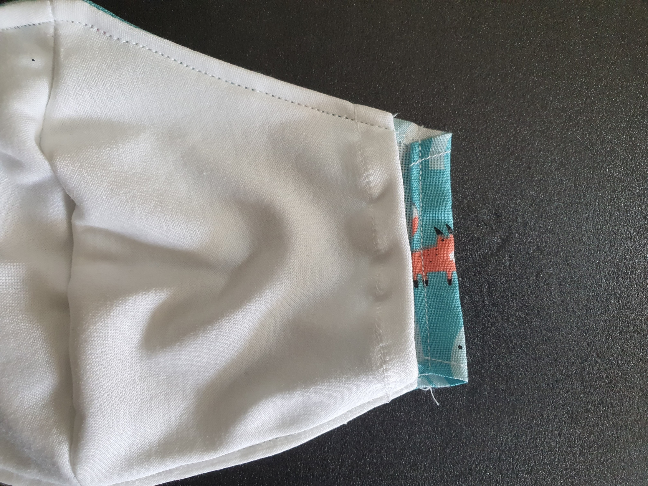
21. 끈 달기
- 두번 접은 끝선 2mm정도 옆으로 박음질 합니다.

Slide 24
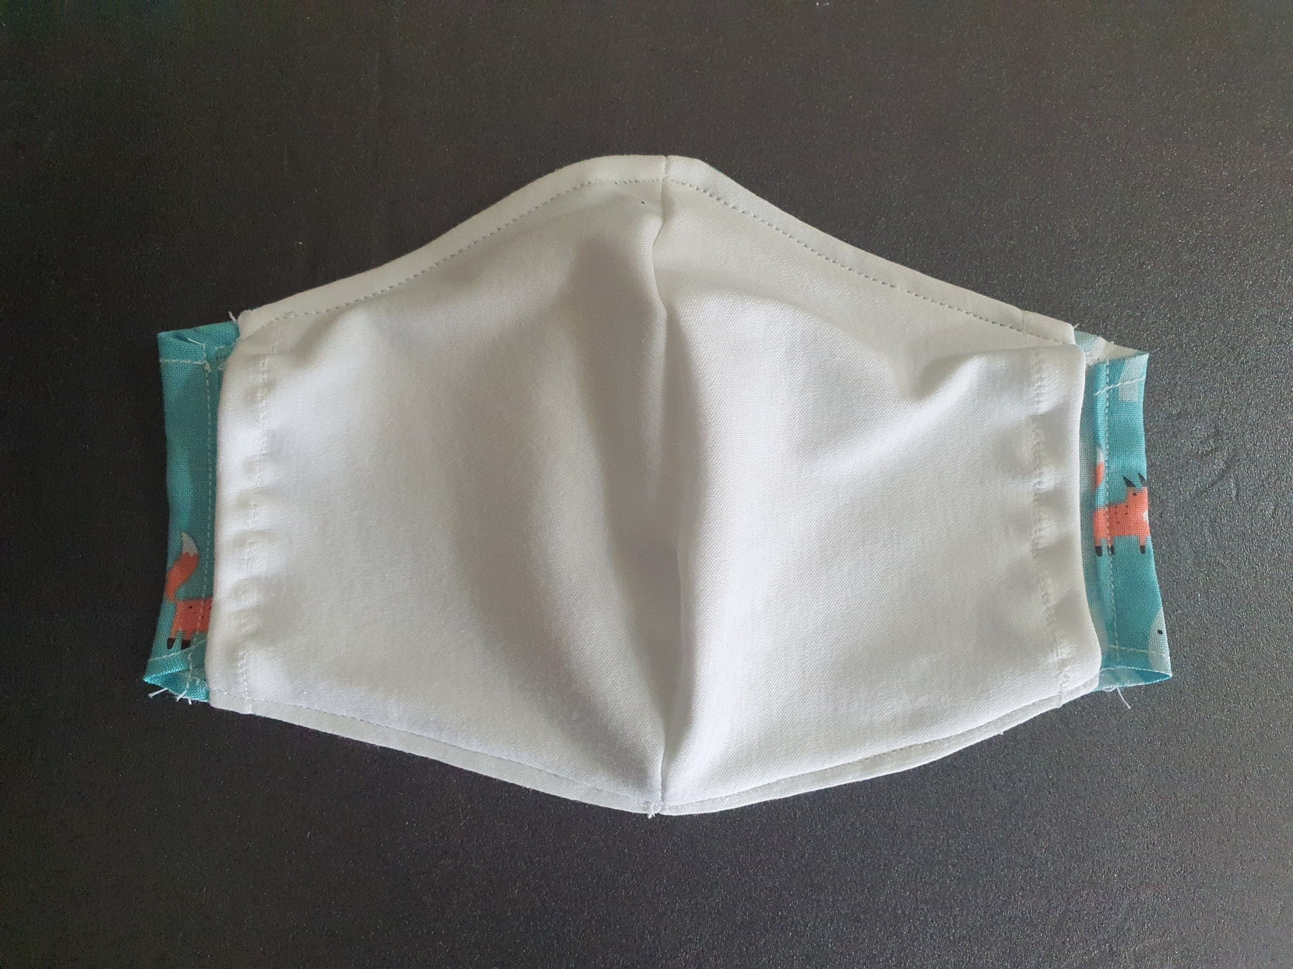
22. 끈 달기
- 양쪽을 동일한 방법으로 박음질 합니다.

Slide 25
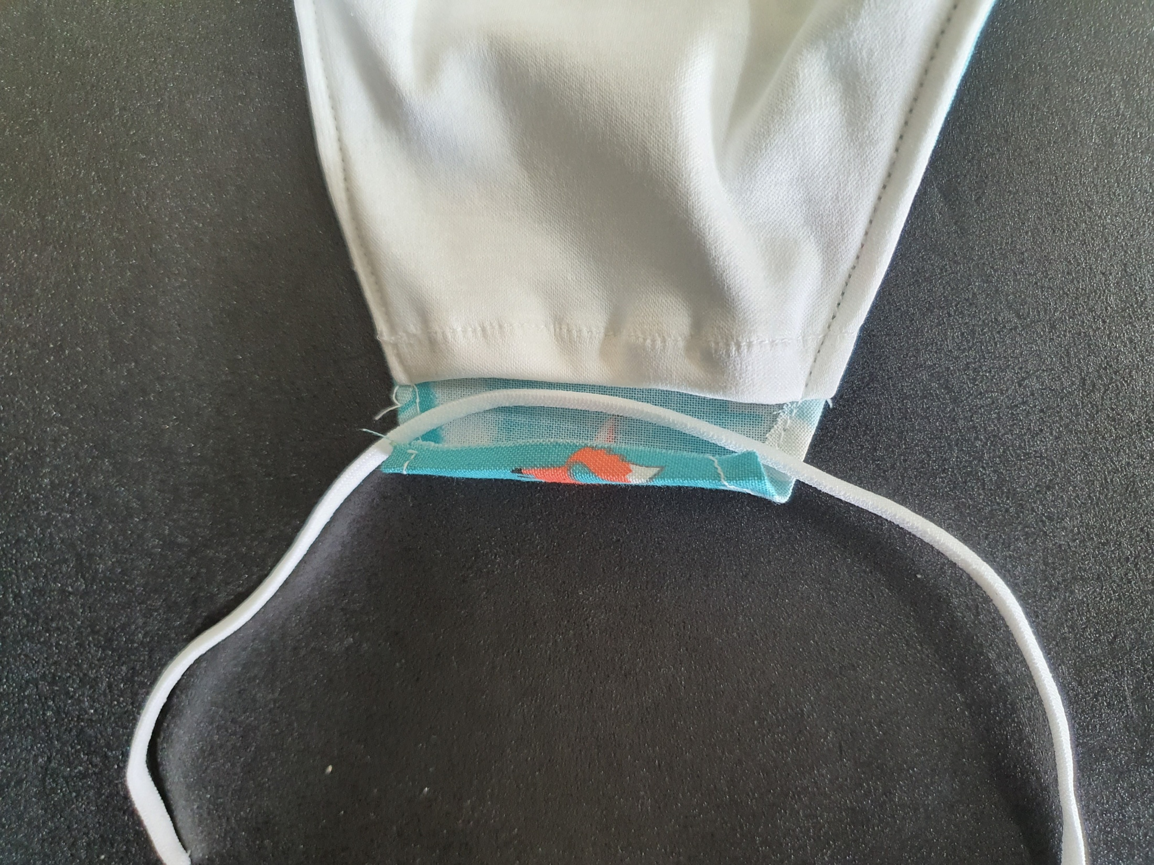
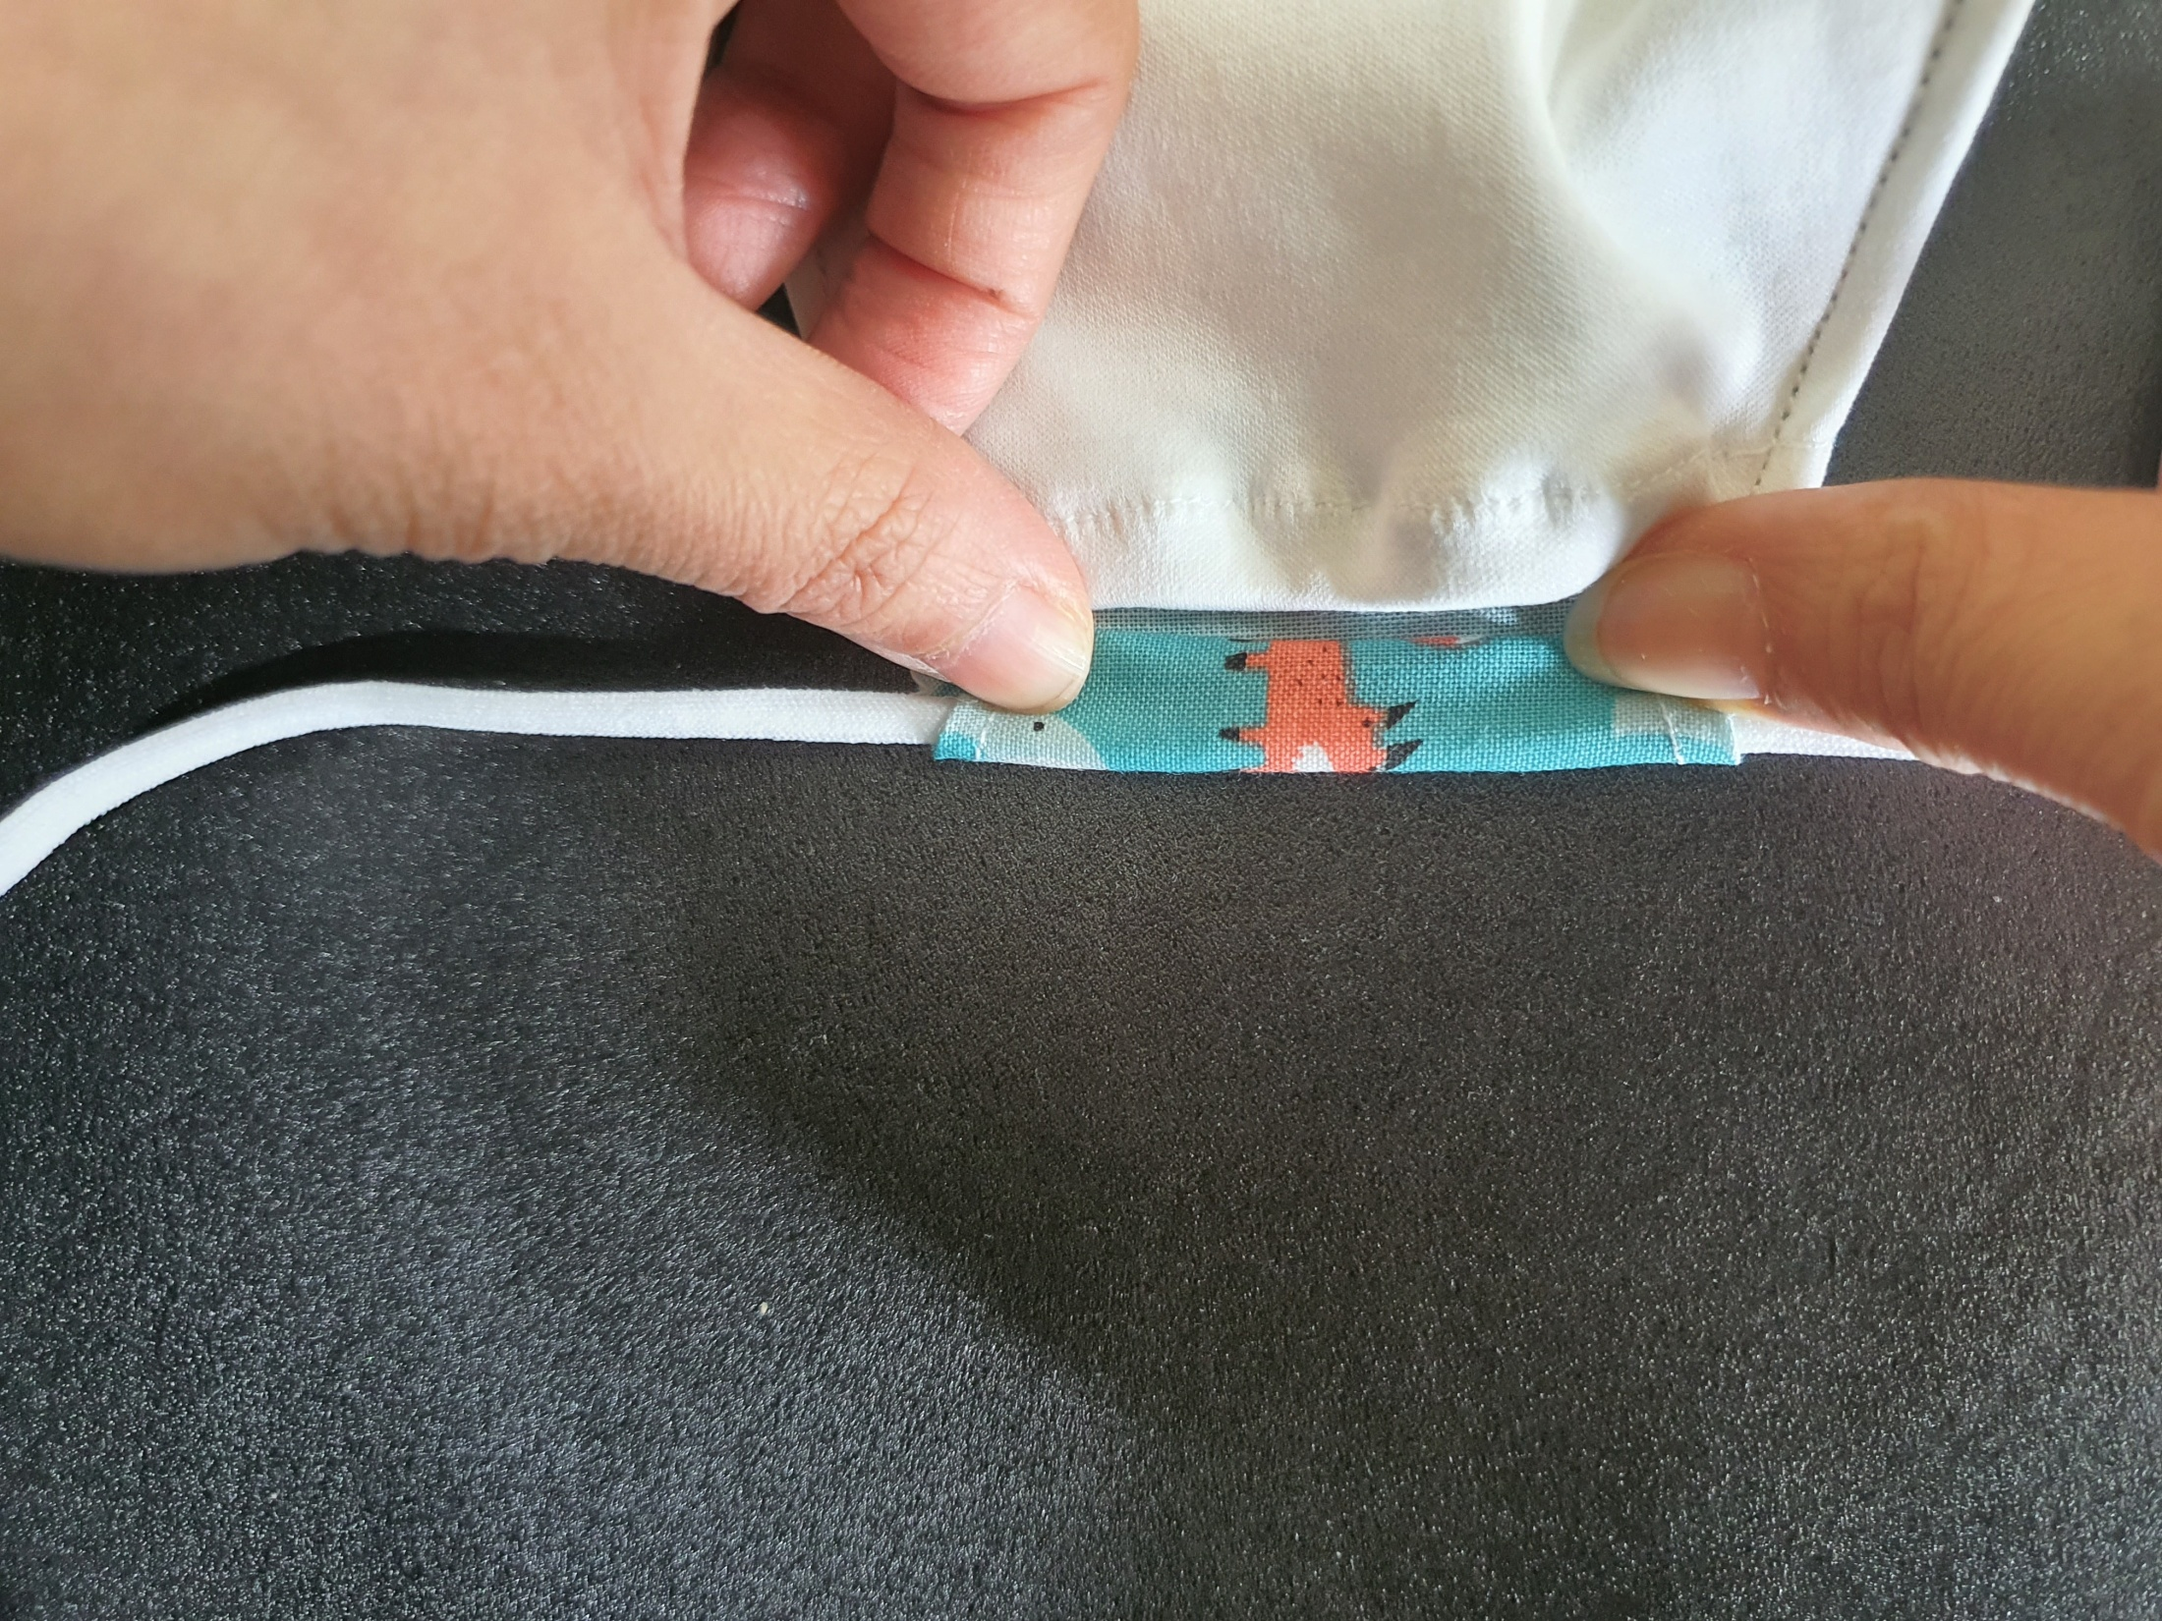
23. 끈 달기(고무줄 먼저 넣고 박음질하기)
- 고무줄을 미리 넣고 박음질 할 수도 있습니다.

Slide 26
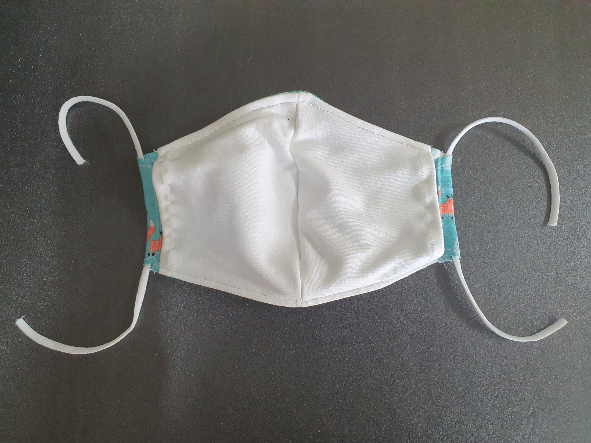
24. 끈 달기
- 옷핀 등을 이용해 고무줄을 넣습니다.

Slide 27
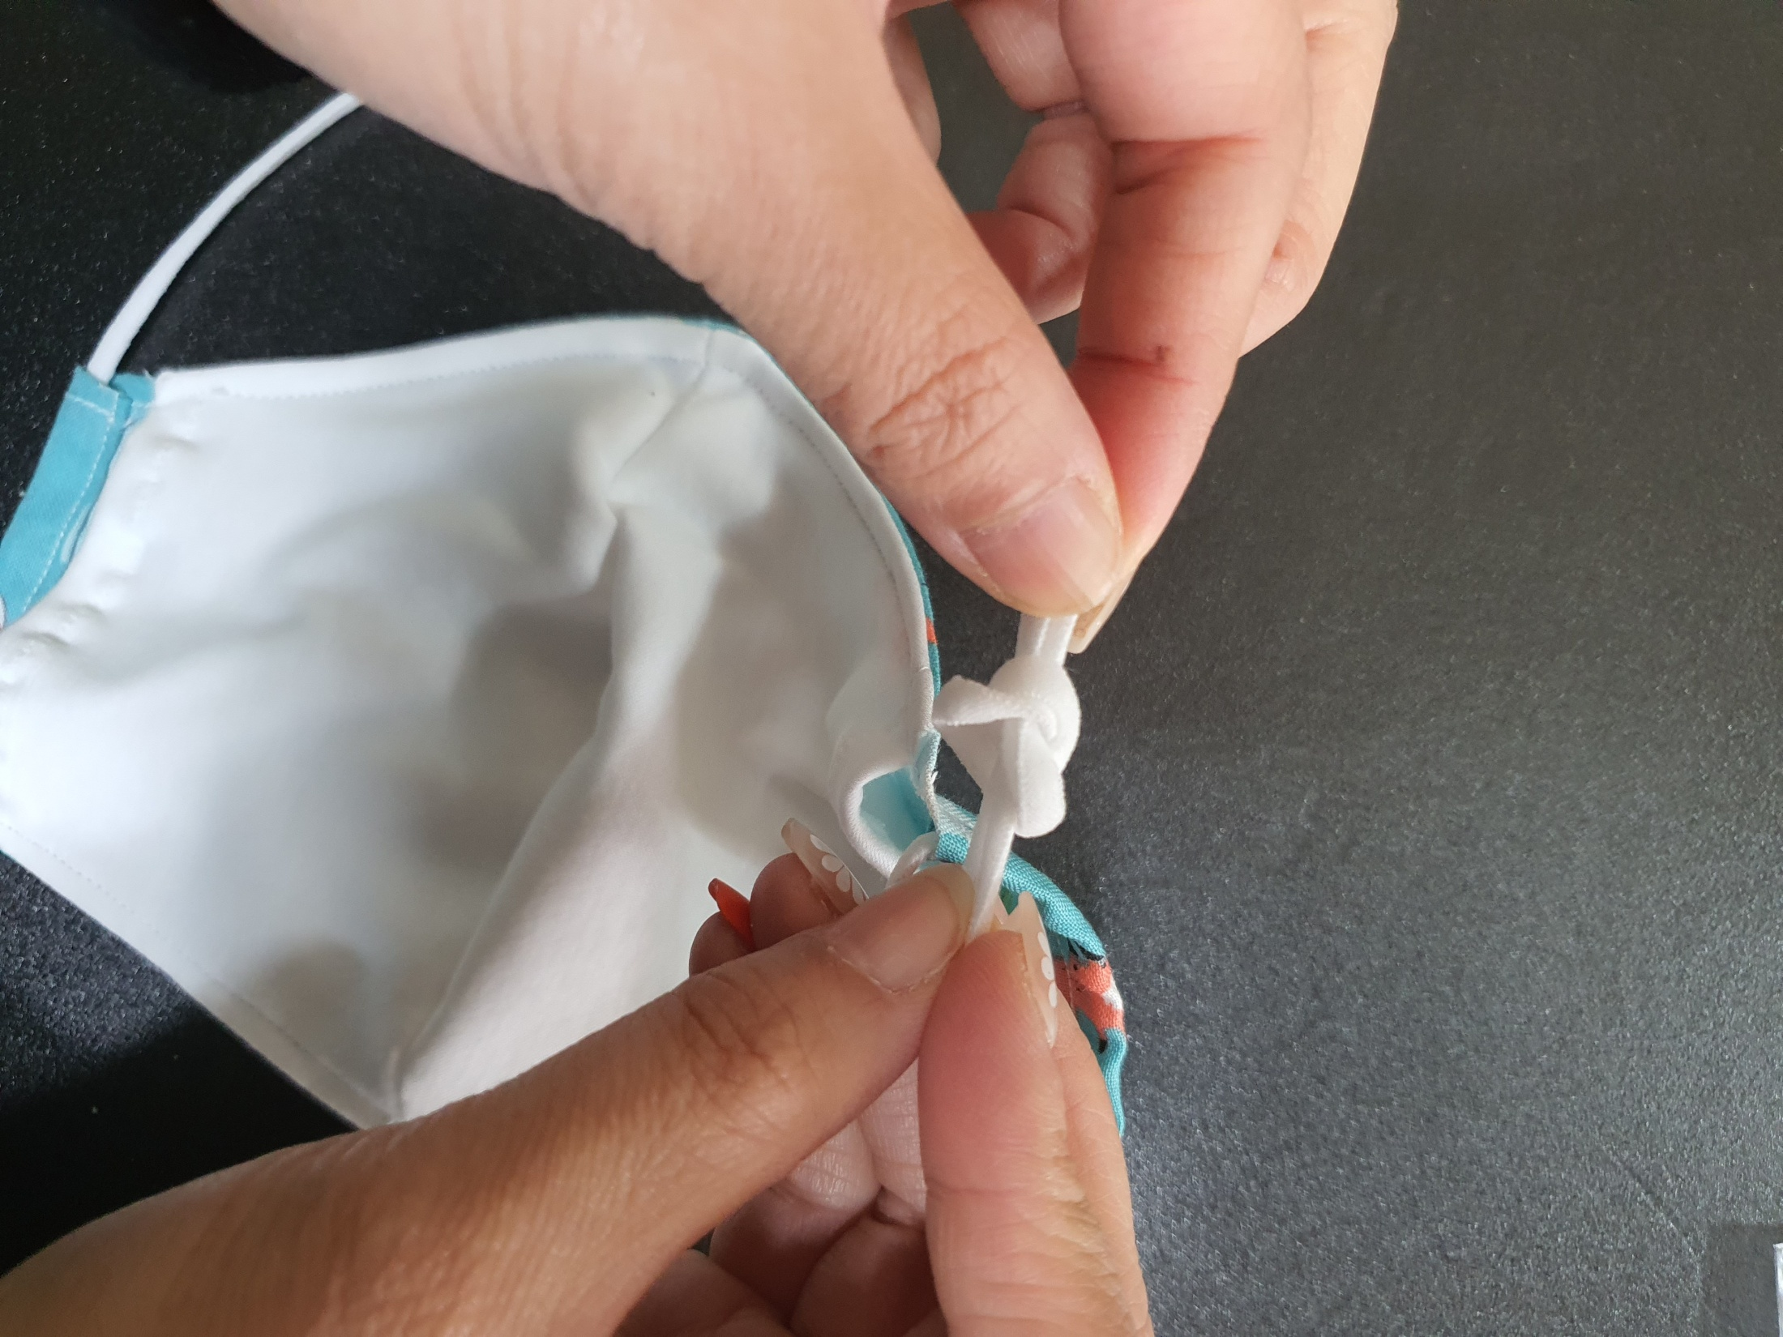
25. 끈 달기
- 본인의 크기에 맞게 길이 조절하여 고무줄을 묶습니다.

Slide 28
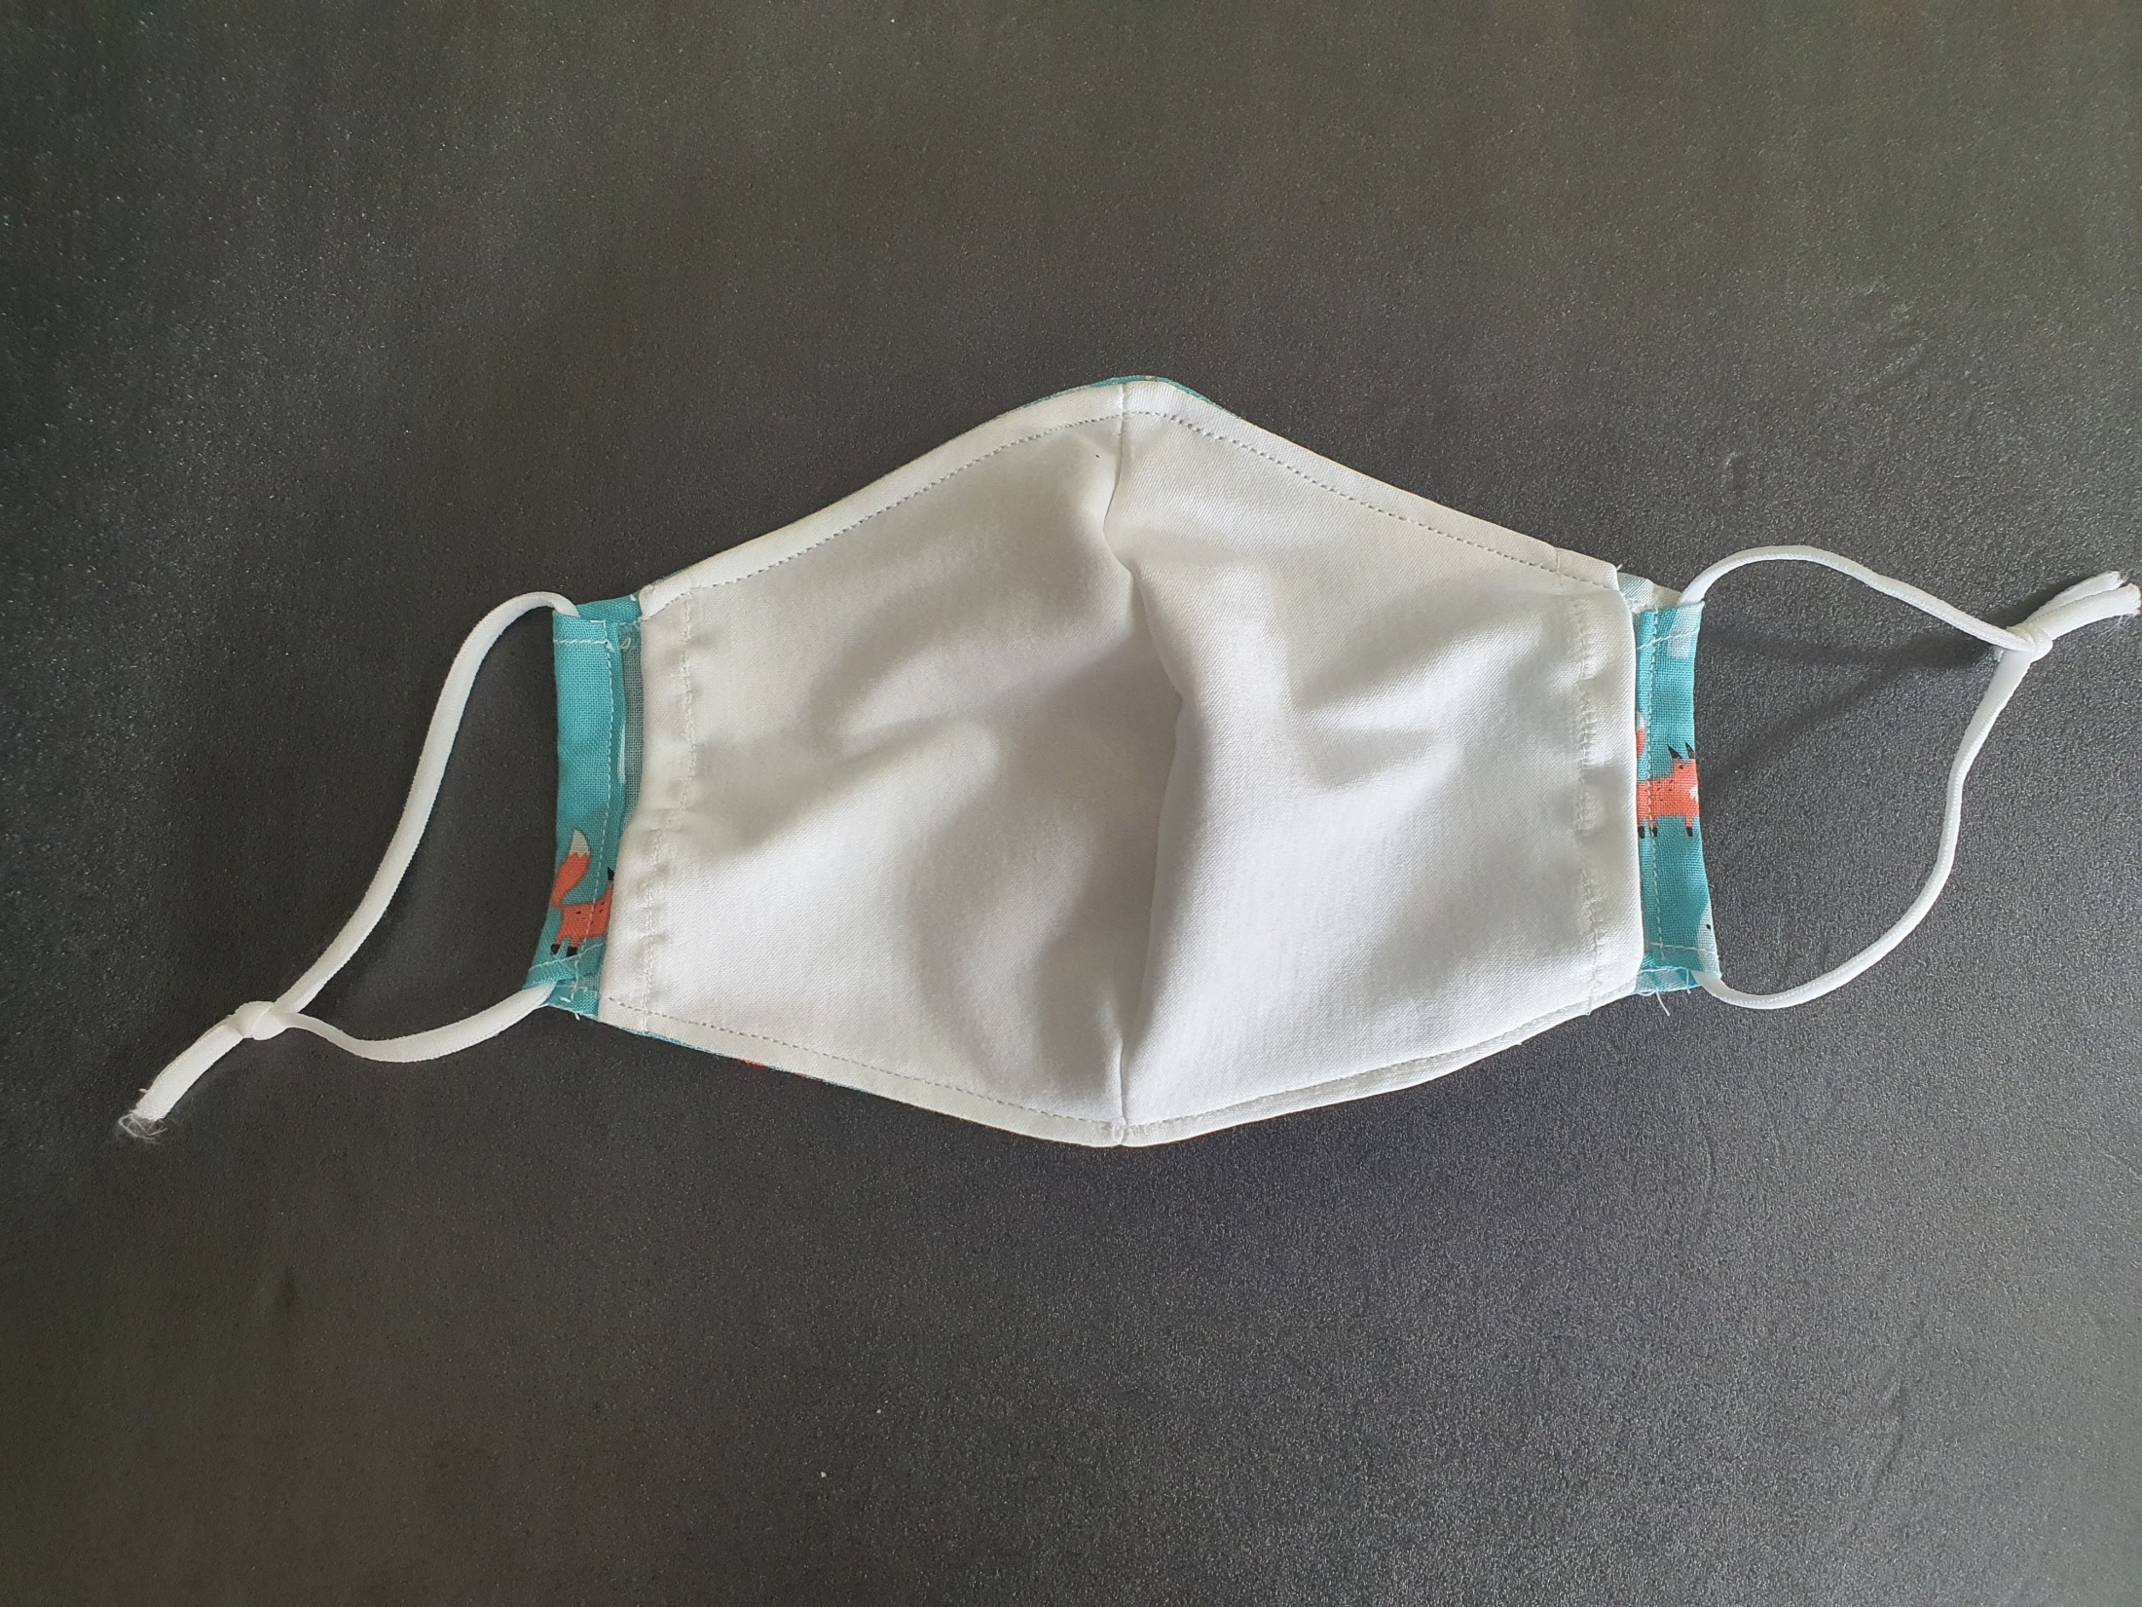
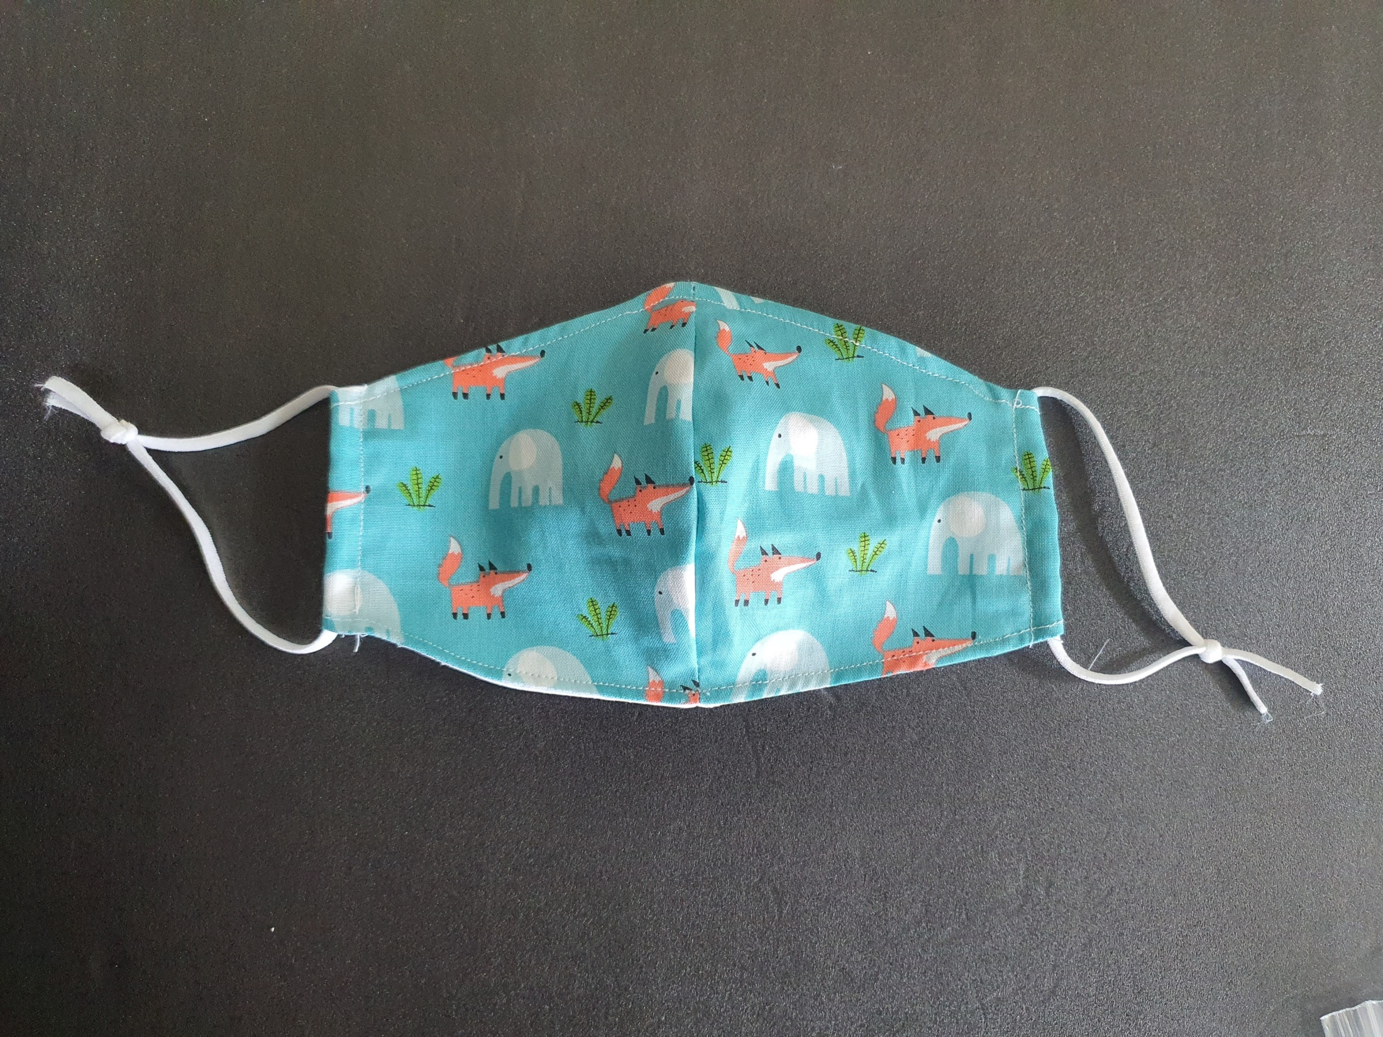
26. 완성

